Slide 1
Android PKMS
10

Slide 2
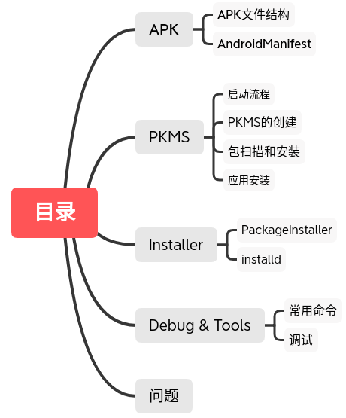
目录
注：本文中涉及的代码基于Android Q。

Slide 3
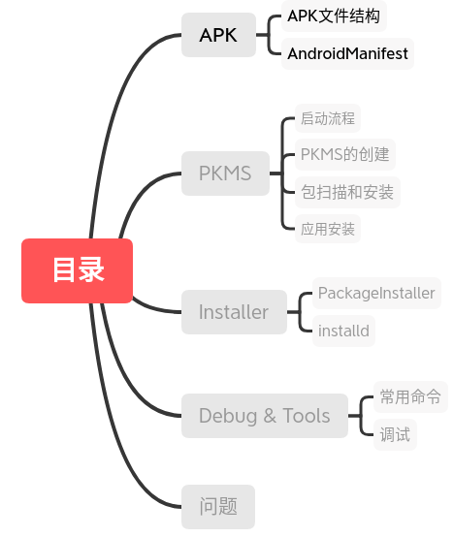

Slide 4
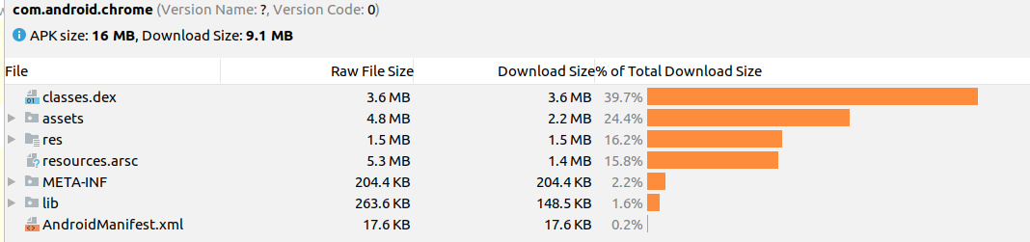
APK
APK文件结构
APK(Android Package)是zip格式的压缩文件。一般情况下，解压后的文件结构如下表所示。
名称 | 内容 | 说明
assets | 存放资源文件 | 存放配置文件，也可以是资源，这里的xml文件不会经过编译，如果代码中没有assets也不会有该目录。 通过AssertManager类访问。
lib | 存放动态链接库(.so) | 存放so文件，可以没有。 armabi、armabi-v7a、arm64-v8a、x86、x86_64
META-INF | 签名文件夹 | 保存应用的签名信息，签名信息可以验证APK的完整性。打包时会对所有要打包的文件做一个校验计算，并把计算结果放在META-INF目录下。 三个签名证书（MANIFEST.MF、CERT.SF、CERT.RSA）。MANIFEST.MF文件是对每个文件的SHA-256-Digest；CERT.SF是对每个文件的头3行进行SHA-256-Digest；CERT.RSA这个文件保存了签名和公钥证书。
classes.dex classes2.dex | 执行文件 | java源码编译后的Android可执行的dex文件。 classes.dex是java源码编译后生成的j字节码文件。安卓的虚拟机解析的是dex文件而不是class。dex文件中各个类能够共享数据，在一定程度上降低了冗余，也使得文件结构更加经凑，节省体积。
AndroidManifest.xml | 声明文件 | 每个应用都必须包含。声明应用的名字、版本、权限、引用的库文件等信息。 APK中的AndroidManifest.xml经过压缩，可以通过AXMLPrinter2工具解析。
res | 资源文件 | 存放animator，anim，color，drawable，layout，menu，raw，string，xml等资源。 除了raw目录，其他目录都参与编译，这些目录中的资源通过编译出来的R类进行访问。
resources.arsc | 资源索引表 | 资源索引表，记录了资源文件和资源ID之间的映射关系，用来根据资源ID寻找资源。它是一个映射表，通过R文件中的id就可以找到对应的资源。

Slide 5
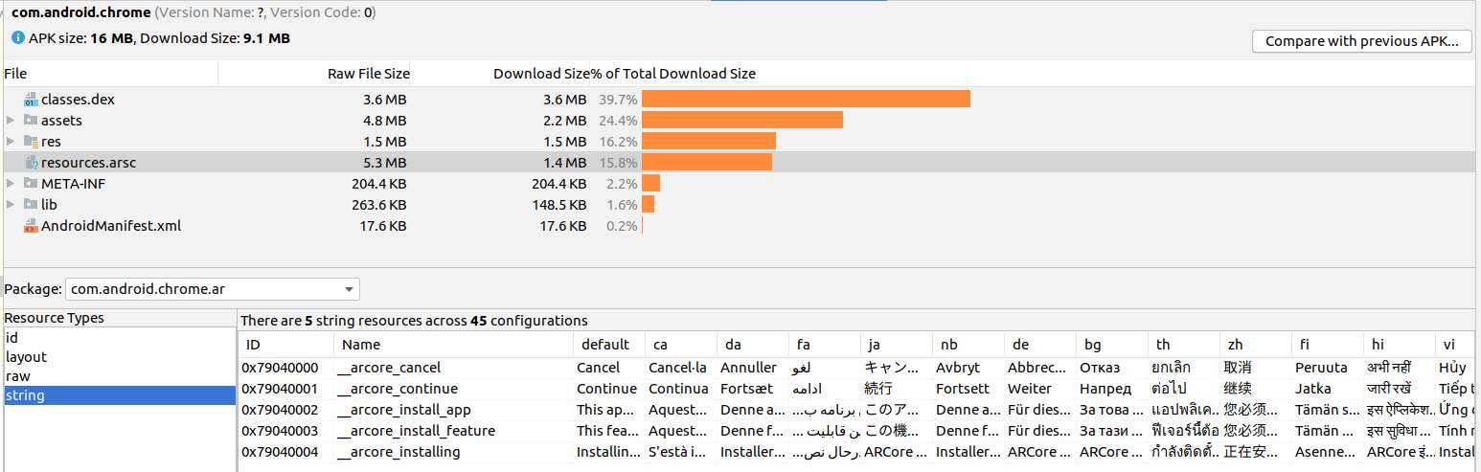
APK
APK文件结构
resources.arsc 资源索引表。
如何解析？

Slide 6
APK
<?xml version="1.0" encoding="utf-8"?>
<manifest
xmlns:android="http://schemas.android.com/apk/res/android"
package="com.example.myapp"
coreApp="true"
android:sharedUserId="android.uid.system"
android:versionCode="1"
android:versionName="1.0" >
<users-feature android:name="android.hardware.camera" android:required="true" />
<!-- Beware that these values are overridden by the build.gradle file -->
<uses-sdk android:minSdkVersion="15" android:targetSdkVersion="26" />
<application
android:allowBackup="true"
android:directBootAware="true"
android:defaultToDeviceProtectedStorage="true"
android:icon="@mipmap/ic_launcher"
android:roundIcon="@mipmap/ic_launcher_round"
android:label="@string/app_name"
android:supportsRtl="true"
android:persistent="true"
android:theme="@style/AppTheme">
<activity android:name=".MainActivity">
<intent-filter>
<action android:name="android.intent.action.MAIN" />
<category android:name="android.intent.category.LAUNCHER" />
</intent-filter>
</activity>
<receiver android:name=".TestReceiver" />
<service android:name=". TestService" />
<provider android:name=".TestProvider" />
</application>
</manifest>
xml格式
AndroidManifest
Google Play app过滤机制
文件的根节点。必须包含<manifest>元素，且指明xmlns:android和package属性。
xmlns:android：Android命名空间。必须设置成"http://schemas.android.com/apk/res/android"。
package：Java语言风格包名。包名由英文字母（大小写均可）、数字和下划线组成。每个独立的名字必须以字母开头。代表着唯一的application ID。
android:versionCode：内部的版本号。不会显示给用户。显示给用户的是versionName。必须是整数。
android:versionName：用户看到的版本号。
<application>属性
四大组件
描述应用的配置。是一个必备的元素，它包含了很多子元素来描述应用的组件，它的属性影响到所有的子组件。
注意：如果使用AndroidStudio开发，application ID会被build.gradle中的applicationId属性取代。

Slide 7
APK
常用工具
apktool
baksmali
re-sign
dex2jar
jd-gui
AXMLPrinter2
aapt

Slide 8
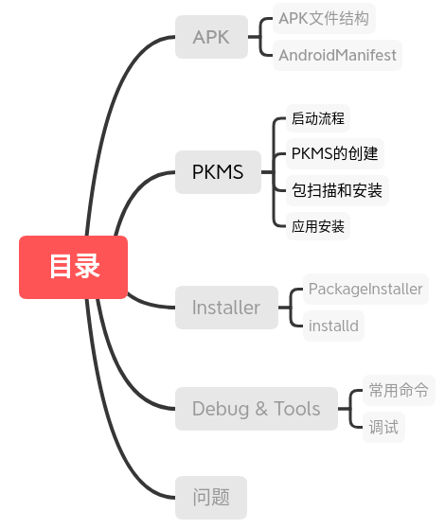

Slide 9
PKMS
PackageManagerService(简称PKMS)，Android的包管理机制，是Android系统中核心服务之一。
从Android系统的角度，PKMS主要作用：
管理的对象：APK、JAR、so
作用：维护被管理对象的信息
运转机制：包的安装、删除、迁移、更新都需要被PKMS管理
从代码的角度，PKMS主要做了：
1. 系统配置加载、更新
2. 加载permission、feature、SharedLibrary信息
3. 启动PackageHandler, 处理APK安装、卸载等请求
4. package安装、删除、迁移、更新
5. 权限管理（Android授权机制、UGO），数字签名与验证，Selinux等
6. 信息查询, intent匹配
7. apex
PKMS的创建过程分为两个部分进行讲解，分别是PKMS的启动和PKMS的创建。

Slide 10
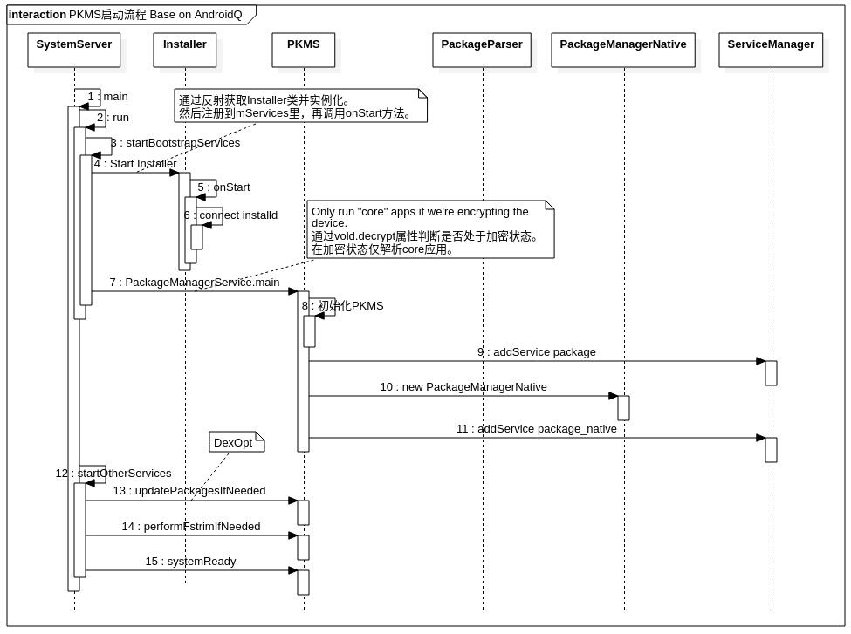
PKMS
PKMS的启动流程
ServiceManager
init
PKMS
zygote
SystemServer
PKMS是在SystemServer进程中被创建的。
Android把系统服务分为了三种类型，分别是引导服务、核心服务和其他服务。PKMS属于引导服务。

Slide 11
PKMS
PKMS的启动流程
private void startBootstrapServices() {
traceBeginAndSlog("StartInstaller");
Installer installer = mSystemServiceManager.startService(Installer.class);
traceEnd();
...
traceBeginAndSlog("StartPackageManagerService");
try {
Watchdog.getInstance().pauseWatchingCurrentThread("packagemanagermain");
mPackageManagerService = PackageManagerService.main(mSystemContext, installer,
mFactoryTestMode != FactoryTest.FACTORY_TEST_OFF, mOnlyCore);
} finally {
Watchdog.getInstance().resumeWatchingCurrentThread("packagemanagermain");
}
mFirstBoot = mPackageManagerService.isFirstBoot();
mPackageManager = mSystemContext.getPackageManager();
traceEnd();
}
Installer用于连接Installd。Installd实现了包的安装、目录创建、重命名等功能。PKMS必须配合它才能完成相关功能，后面会详细介绍Installd。
mOnlyCore表示只会对声明了coreApp应用进行解析。“coreApp”应用指的是AndroidManifest中属性coreApp值为true。只有当vold.decrypt属性的值为"trigger_restart_min_framework"和“1”时，mOnlyCore才为true。
mFirstBoot用于表示PMS是否首次被启动。mFirstBoot是后续WMS创建时所需要的参数showBootMsgs。第一次开机会showBootMessage，即“Android 正在启动…”

Slide 12
PKMS
PKMS的创建
public static PackageManagerService main(Context context, Installer installer,
boolean factoryTest, boolean onlyCore) {
// Self-check for initial settings.
PackageManagerServiceCompilerMapping.checkProperties();
PackageManagerService m = new PackageManagerService(context, installer, factoryTest, onlyCore);
m.enableSystemUserPackages();
ServiceManager.addService("package", m);
final PackageManagerNative pmn = m.new PackageManagerNative();
ServiceManager.addService("package_native", pmn);
return m;
}
1. checkProperties检查以pm.dexopt开头的以下属性的值。
[pm.dexopt.ab-ota]: [speed-profile]
[pm.dexopt.bg-dexopt]: [speed-profile]
[pm.dexopt.boot]: [verify]
[pm.dexopt.first-boot]: [quicken]
[pm.dexopt.inactive]: [verify]
[pm.dexopt.install]: [speed-profile]
[pm.dexopt.shared]: [speed]
这些属性用于dexopt。
2. 创建了PKMS，并注册到ServiceManager中。
factoryTest：表示是否运行在工厂模式。
onlyCore：表示是否运行在只解析core应用的模式下。
3. 注册了“package_native”的服务，这个服务主要是给native代码调用的。如根据uid获取uid name，获取package的相关信息(versionCode、uid、Installer相关信息)。

Slide 13
PKMS
PKMS的创建
构造方法主要做了两件事，一个是创建PKMS对象，另一个是将PKMS注册到ServiceManager中。
PKMS的构造方法比较长，主要工作为初始化对象、准备目录、扫描/解析/安装/卸载/更新预装应用等。
BOOT_PROGRESS_PMS_START
BOOT_PROGRESS_PMS_START | 开始阶段
BOOT_PROGRESS_PMS_SYSTEM_SCAN_START | 扫描系统分区阶段。扫描/system、/product等目录下的安装包。
BOOT_PROGRESS_PMS_DATA_SCAN_START | 扫描Data分区阶段。扫描/data目录下的安装包。
BOOT_PROGRESS_PMS_SCAN_END | 扫描结束阶段。扫描结束。
BOOT_PROGRESS_PMS_READY | Ready阶段。PKMS就绪。
BOOT_PROGRESS_PMS_SYSTEM_SCAN_START
BOOT_PROGRESS_PMS_DATA_SCAN_START
BOOT_PROGRESS_PMS_SCAN_END
BOOT_PROGRESS_PMS_READY
分为5个阶段，每个阶段会打印出相应的EventLog。
06-30 17:39:58.720 1038 1038 I boot_progress_pms_start: 35032
06-30 17:40:00.402 1038 1038 I boot_progress_pms_system_scan_start: 36713
06-30 17:40:01.937 1038 1038 I boot_progress_pms_data_scan_start: 38249
06-30 17:40:02.156 1038 1038 I boot_progress_pms_scan_end: 38467
06-30 17:40:03.185 1038 1038 I boot_progress_pms_ready: 39496

Slide 14
PKMS
PKMS的创建
从AndroidO开始，data目录是在init.rc中创建的。
AndroidO之前，data目录是在PKMS的构造函数中创建的。
on post-fs-data
...
mkdir /data/local/tmp 0771 shell shell
mkdir /data/local/traces 0777 shell shell
mkdir /data/data 0771 system system
mkdir /data/app-private 0771 system system
mkdir /data/app-ephemeral 0771 system system
mkdir /data/app-asec 0700 root root
mkdir /data/app-lib 0771 system system
mkdir /data/app 0771 system system
mkdir /data/property 0700 root root
mkdir /data/tombstones 0771 system system
mkdir /data/vendor/tombstones 0771 root root
...
mkdir /data/system 0775 system system
mkdir /data/system/dropbox 0700 system system
mkdir /data/system/heapdump 0700 system system
mkdir /data/system/users 0775 system system
mkdir /data/system_de 0770 system system
mkdir /data/system_ce 0770 system system
mkdir /data/user 0711 system system
mkdir /data/user_de 0711 system system
symlink /data/data /data/user/0
File dataDir = Environment.getDataDirectory();
mAppDataDir = new File(dataDir, "data");
mAppInstallDir = new File(dataDir, "app");
mAppLib32InstallDir = new File(dataDir, "app-lib");
mAsecInternalPath = new File(dataDir, "app-asec").getPath();
mUserAppDataDir = new File(dataDir, "user");
mDrmAppPrivateInstallDir = new File(dataDir, "app-private");

Slide 15
PKMS
PKMS的创建-构造函数
mFactoryTest = factoryTest;
mOnlyCore = onlyCore;
mMetrics = new DisplayMetrics();
mInstaller = installer;
// Create sub-components that provide services / data. Order here is important.
synchronized (mInstallLock) {
synchronized (mPackages) {
// Expose private service for system components to use.
LocalServices.addService(
PackageManagerInternal.class, new PackageManagerInternalImpl());
sUserManager = new UserManagerService(context, this,
new UserDataPreparer(mInstaller, mInstallLock, mContext, mOnlyCore), mPackages);
mComponentResolver = new ComponentResolver(sUserManager,
LocalServices.getService(PackageManagerInternal.class),
mPackages);
mPermissionManager = PermissionManagerService.create(context,
mPackages /*externalLock*/);
mDefaultPermissionPolicy = mPermissionManager.getDefaultPermissionGrantPolicy();
mSettings = new Settings(Environment.getDataDirectory(),
mPermissionManager.getPermissionSettings(), mPackages);
}
}
BOOT_PROGRESS_PMS_START（开始阶段）主要做一些准备工作，创建了很多PMS中的关键对象：
1. 初始化Installer对象：一个系统服务。封装了很多PKMS进行包管理需要用到的函数，通过installd完成具体的操作。
2. 初始化UserManagerService、PermissionManagerService、DefaultPermissionGrantPolicy等。
UserManagerService：用于多用户的管理。应用安装时，不同的用户会使用不同的安装目录；
PermissionManagerService：用于管理应用的权限，如检查或者授予应用权限；
mDefaultPermissionPolicy：用于管理平台组件获取默认运行时权限。
3. 构造Settings类：这是包管理中一个很重要的数据结构，是Android Package的全局管理者，用于保存所有的包信息。加入系统默认的ShareUid。
注：PKMS的部分函数带有LI后缀，表示需要获取mInstalllock这个锁时才能执行；部分函数带有LP后缀，表示需要获取mPackages这个锁才能执行。
mInstallLock是安装APK时需要用到的锁。mPackage是更新APK信息时需要的锁。

Slide 16
PKMS
PKMS的创建-构造函数
Shared Uid：设置SharedUsers属性，放到ArrayMap中存起来。
addSharedUserLPw主要用于初始化一个SharedUserSetting数据结构，用于保存声明了同一个uid的应用信息。
mSettings.addSharedUserLPw("android.uid.system", Process.SYSTEM_UID,
ApplicationInfo.FLAG_SYSTEM, ApplicationInfo.PRIVATE_FLAG_PRIVILEGED);
mSettings.addSharedUserLPw("android.uid.phone", RADIO_UID,
ApplicationInfo.FLAG_SYSTEM, ApplicationInfo.PRIVATE_FLAG_PRIVILEGED);
mSettings.addSharedUserLPw("android.uid.log", LOG_UID,
ApplicationInfo.FLAG_SYSTEM, ApplicationInfo.PRIVATE_FLAG_PRIVILEGED);
mSettings.addSharedUserLPw("android.uid.nfc", NFC_UID,
ApplicationInfo.FLAG_SYSTEM, ApplicationInfo.PRIVATE_FLAG_PRIVILEGED);
mSettings.addSharedUserLPw("android.uid.bluetooth", BLUETOOTH_UID,
ApplicationInfo.FLAG_SYSTEM, ApplicationInfo.PRIVATE_FLAG_PRIVILEGED);
mSettings.addSharedUserLPw("android.uid.shell", SHELL_UID,
ApplicationInfo.FLAG_SYSTEM, ApplicationInfo.PRIVATE_FLAG_PRIVILEGED);
mSettings.addSharedUserLPw("android.uid.se", SE_UID,
ApplicationInfo.FLAG_SYSTEM, ApplicationInfo.PRIVATE_FLAG_PRIVILEGED);
mSettings.addSharedUserLPw("android.uid.networkstack", NETWORKSTACK_UID,
ApplicationInfo.FLAG_SYSTEM, ApplicationInfo.PRIVATE_FLAG_PRIVILEGED);
final ArrayMap<String, SharedUserSetting> mSharedUsers = new ArrayMap<String, SharedUserSetting>();
SharedUserSetting addSharedUserLPw(String name, int uid, int pkgFlags, int pkgPrivateFlags) {
SharedUserSetting s = mSharedUsers.get(name);
if (s != null) {
if (s.userId == uid) {
return s;
}
PackageManagerService.reportSettingsProblem(Log.ERROR,
"Adding duplicate shared user, keeping first: " + name);
return null;
}
s = new SharedUserSetting(name, pkgFlags, pkgPrivateFlags);
s.userId = uid;
if (registerExistingAppIdLPw(uid, s, name)) {
mSharedUsers.put(name, s);
return s;
}
return null;
}

Slide 17
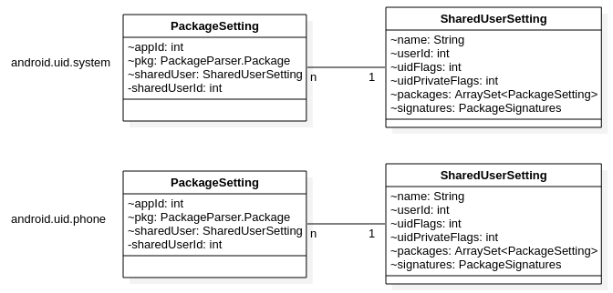
PKMS
PKMS的创建-构造函数
上图中的userId，指的是uid。
一个应用声明了与其他应用共享uid：
两个或多个声明了同一种sharedUserId的APK可共享彼此的数据，且可运行在同一进程中。
通过声明特定的sharedUserId，该APK所在进程将被赋予指定的UID； SystemUI声明了system的uid，运行SystemUI的进程就可享有system用户所对应的权限了。
AndroidManifest.xml中声明sharedUserId外，APK在编译时还必须使用对应的证书进行签名。例如SystemUI，在其Android.mk中需要额外声明LOCAL_CERTIFICATE := platform，才可获得指定的UID。

Slide 18
PKMS
PKMS的创建-构造函数
private final ArrayList<SettingBase> mAppIds = new ArrayList<>();
private final SparseArray<SettingBase> mOtherAppIds = new SparseArray<>();
/** Returns true if the requested AppID was valid and not already registered. */
private boolean registerExistingAppIdLPw(int appId, SettingBase obj, Object name) {
if (appId > Process.LAST_APPLICATION_UID) {
return false;
}
if (appId >= Process.FIRST_APPLICATION_UID) {
int size = mAppIds.size();
final int index = appId - Process.FIRST_APPLICATION_UID;
// fill the array until our index becomes valid
while (index >= size) {
mAppIds.add(null);
size++;
}
if (mAppIds.get(index) != null) {
PackageManagerService.reportSettingsProblem(Log.ERROR,
"Adding duplicate app id: " + appId
+ " name=" + name);
return false;
}
mAppIds.set(index, obj);
} else {
if (mOtherAppIds.get(appId) != null) {
PackageManagerService.reportSettingsProblem(Log.ERROR,
"Adding duplicate shared id: " + appId
+ " name=" + name);
return false;
}
mOtherAppIds.put(appId, obj);
}
return true;
}
/**
* Defines the start of a range of UIDs (and GIDs), going from this
* number to {@link #LAST_APPLICATION_UID} that are reserved for assigning
* to applications.
*/
public static final int FIRST_APPLICATION_UID = 10000;
/**
* Last of application-specific UIDs starting at
* {@link #FIRST_APPLICATION_UID}.
*/
public static final int LAST_APPLICATION_UID = 19999;
除了创建一个mSharedUsers map外，settings中还会创建另外两个数据结构，mAppIds和mOtherUserIds。这两个数据结构，通过数组下表映射进行查询，速度比mSharedUsers更快，且元素可以重复。
mAppIds是一个ArrayList，存储普通应用。普通应用指uid > Process.FIRST_APPLICATION_UID的应用，SharedUserSetting为value。
mOtherUserIds是一个SparseArray，存储系统应用，以uid为index，SharedUserSetting为value。
//0~10000为系统uid
//10001~19999为Application uid

Slide 19
PKMS
PKMS的创建-构造函数
4. 创建Dex优化工具类，创建Apex管理类、Fallback
mPackageDexOptimizer = new PackageDexOptimizer(installer, mInstallLock, context,
"*dexopt*");
mDexManager = new DexManager(mContext, this, mPackageDexOptimizer, installer, mInstallLock);
mArtManagerService = new ArtManagerService(mContext, this, installer, mInstallLock);
...
getDefaultDisplayMetrics(context, mMetrics);
Trace.traceBegin(TRACE_TAG_PACKAGE_MANAGER, "get system config");
SystemConfig systemConfig = SystemConfig.getInstance();
mAvailableFeatures = systemConfig.getAvailableFeatures();
Trace.traceEnd(TRACE_TAG_PACKAGE_MANAGER);
mProtectedPackages = new ProtectedPackages(mContext);
mApexManager = new ApexManager(context);
5. 创建名为PackageManager的handler线程，将其绑定到一个后台线程的消息队列。用于处理外部的安装请求等消息。并添加到Watchdog的检测集中。
synchronized (mInstallLock) {
// writer
synchronized (mPackages) {
mHandlerThread = new ServiceThread(TAG,
Process.THREAD_PRIORITY_BACKGROUND, true /*allowIo*/);
mHandlerThread.start();
mHandler = new PackageHandler(mHandlerThread.getLooper());
mProcessLoggingHandler = new ProcessLoggingHandler();
Watchdog.getInstance().addThread(mHandler, WATCHDOG_TIMEOUT);
mInstantAppRegistry = new InstantAppRegistry(this);
}
}
Notes:
1. mPackageDexOptimizer: 进行Dex优化的工具类。对于一个APK而言，编译后其APK包中可执行文件的格式dex，安装到了手机上以后，需要经过文件格式转化才能运行，譬如APK需要转换成oat格式才能在ART虚拟机上运行，文件格式转换的过程就叫DexOpt。
DalvikVM时代，Android可执行文件的格式是dex，有一种进一步优化的格式叫odex；ART虚拟机的时代，Android可执行文件的格式是oat。虽然都叫做DexOpt，但在DalvikVM和ART两种不同虚拟机的时代分别有不同的内涵。
2. BOOTCLASSPATH和SYSTEMSERVERPATH这两个环境变量中定义的文件、system/framework-res.apk、system/core-libart.jar。除略过的文件外，其他APK和JAR文件都是需要做DexOpt处理的，通过调用Installer.dexopt()函数完成，这个函数只是将dexopt命令发送给installd。

Slide 20
PKMS
PKMS的创建-构造函数
6. 获取系统全局的配置信息：解析指定目录下的xml文件，并把这些信息保存到SystemConfig中：
/system/etc/sysconfig
/system/etc/permissions
/oem/etc/sysconfig
/oem/etc/permissions
读取的文件目录的顺序为/system-->/vendor-->/odm-->/oem-->/product。这些信息都保存在ArrayMap里，所以如果声明了相同的config，后面的会覆盖前面的，即product里会覆盖前面其他目录里声明的config。
主要有以下几个维度：
feature配置：声明了手机能够支持的特性。可以通过adb shell pm list feature查看手机支持的feature。
SharedLib：声明除了BOOTCLASSPATH之外提供的Java库，应用程序运行时候需要链接这些库，该工作由系统自动完成。可以通过pm list libraries命令，查看系统中支持的系统库。
权限与GID的映射关系，如具有android.permission.BLUETOOTH权限的应用，将获得net_bt组权限。
权限与UID的映射关系，表示uid为media，就赋予它ACCESS_SURFACE_FLINGER的权限。
Notes:
SystemConfig读取如下信息：
feature配置：声明了手机能够支持的特性。可以通过adb shell pm list feature查看手机支持的feature。
<permissions>
<feature name="android.software.webview" />
</permissions>
SharedLib：声明系统提供的Java库，应用程序运行时候必须要链接这些库，该工作由系统自动完成。可以通过pm list libraries命令，查看系统中支持的系统库。
<permissions>
<library name="com.android.media.remotedisplay"
file="/system/framework/com.android.media.remotedisplay.jar" />
</permissions>
权限和gid映射：permission和group用于建立Linux层gid和Android层pemission之间的映射关系。
<permission name="android.permission.BLUETOOTH" >
<group gid="net_bt" />
</permission>
具有android.permission.BLUETOOTH权限的应用，将获得net_bt组权限。
gid的名称和数字的对应是在system\core\include\private\android_filesystem_config.h中定义的。从Android10开始，Google推荐使用config.fs的方式配置gid。
权限与UID的映射关系。assign-permission：赋予对应uid相应的权限。
<assign-permission name="android.permission.ACCESS_SURFACE_FLINGER" uid="media" />
表示uid为media，就赋予它ACCESS_SURFACE_FLINGER的权限，其实就是把它加到对应的用户组中。
allow-in-power-save：允许应用在省电模式下，访问网络。
<allow-in-power-save package="com.android.providers.downloads" />
<allow-in-data-usage-save package="com.android.providers.downloads" />

Slide 21
PKMS
PKMS的创建-构造函数
7. 解析packages.xml和packages-backup.xml。解析后，存储在Settings.PackageSetting对象中，添加到Settings.mPackages变量中。
final ArrayMap<String, PackageSetting> mPackages = new ArrayMap<>();
Trace.traceBegin(TRACE_TAG_PACKAGE_MANAGER, "read user settings");
mFirstBoot = !mSettings.readLPw(sUserManager.getUsers(false));
Trace.traceEnd(TRACE_TAG_PACKAGE_MANAGER);
LPw: Local Printwrite。
主要对三个文件进行读取：
/data/system/packages.xml，/data/system/packages-backup.xml： PKMS扫描完目标文件夹后会创建该文件。
当系统进行程序安装、卸载和更新等操作时，均会更新该文件。该文件保存了系统中与package相关的一些信息。
backup是临时文件。PKMS先把数据写到backup中，信息都写成功后再改名成非backup的文件。
其目的是防止在写文件过程中出错，导致信息丢失；如果存在backup文件，则表示写入过程中，被异常中指。
在该方法开始的时候，会判断packages.xml，packages-backup.xml是否存在，如果都不能存在的话，会直接返回false。
packages.list：描述系统中存在的所有非系统自带的APK的信息。当这些程序有变动时，PKMS就会更新该文件。
packages-stopped.xml：从系统自带的设置程序中进入应用程序页面，然后在选择强制停止（ForceStop）某个应用时，系统会将该应用的相关信息记录到此文件中。也就是该文件保存系统中被用户强制停止的Package的信息。
packages-stopped.xml文件，在Android 9去除了。
packages.xml文件包含如下信息：
package
permissions
shared-user
preferred-activities
updated-package
keyset-settings
mPendingPackages
Notes:
name:应用包名
codePath:应用安装位置，可以安装在：/system/priv-app/，/system/app/，/vendor/overlay，/system/presetapp，/data/app目录
nativeLibraryPath：表示 app 使用的 xxx.so 库存放的位置
primaryCpuAbi： app 以哪种 abi 架构运行
ft 表示 apk 文件上次被更改的时间, it 表示 app 第一次安装的时间, ut 表示 app 上次被更新时间, 它的值好像一直和 ft 相同, ota 或 app 重装之后, 这里的ft和ut可能会改变。
sharedUserId：应用设置的shanre uid，没有设置的情况下，该字段为：userid
isOrphaned:Indicates if the package that installed this app has been uninstalled
version 是 app 的版本号信息, 也就是在 AndroidManifest.xml 里配置的 android:versioncode
sigs 块里的 count 表示这个 app 有多少个签名信息, 有的 app 可能会被多个证书签名。cert 里的 index 表示这个 app 使用的证书的序号, 当系统发现一个新的证书, 这个号就会加1, key 是 app 使用的证书内容的 ascii 码值。PKMS 在扫 apk 文件过程中, 如果发现它和之前扫描到的 apk 使用的是相同的签名证书, 这里就只会有个 index 的值, 并没有 key 的值。拥有相同的 index 的 package, 表明它们使用的是相同的签名
perms 块里是这个 app 拥有的权限, 对于一般的 app, 这些权限是在 AndroidManifest.xml 里写明的; 那些使用了相同 UID 的 app, 这里的权限就是所有使用相同 UID 的 app 申请的权限的总和。 granted表示这个权限是不是已经被允许
proper-signing-keyset 里的 identifier 就是packages.xml中的的 keysets 里 identifier 的值。它是用来标明这个 app 使用的是哪个公钥。
installer 表示该应用的安装来源，默认集成的应用没有该字段

Slide 22
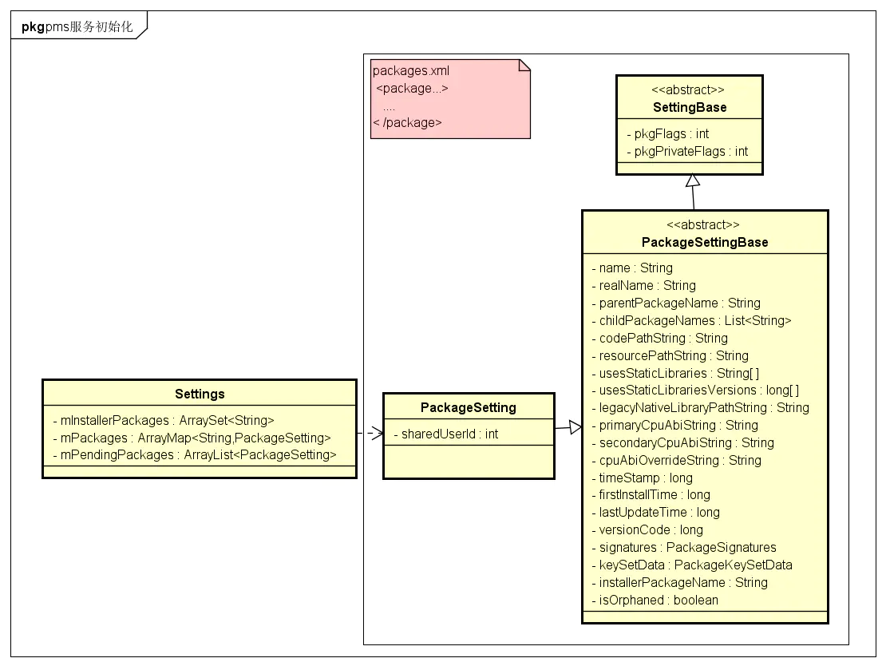
PKMS
PKMS的创建-构造函数
packages.xml中package配置项的解析过程，和相关的数据结构。
<package name="com.android.providers.settings" codePath="/system/priv-app/SettingsProvider" nativeLibraryPath="/system/priv-app/SettingsProvider/lib" primaryCpuAbi="arm64-v8a" publicFlags="806010373" privateFlags="8" ft="172f8c22e98" it="172f8c22e98" ut="172f8c22e98" version="29" sharedUserId="1000" isOrphaned="true">
<sigs count="1" schemeVersion="3">
<cert index="4" />
</sigs>
<perms>
<item name="android.permission.BIND_INCALL_SERVICE" granted="true" flags="0" />
<item name="android.permission.WRITE_SETTINGS" granted="true" flags="0" />
...
</perms>
<proper-signing-keyset identifier="3" />
</package>
Notes:
name:应用包名
codePath:应用安装位置，可以安装在：/system/priv-app/，/system/app/，/vendor/overlay，/system/presetapp，/data/app目录
nativeLibraryPath：表示 app 使用的 xxx.so 库存放的位置
primaryCpuAbi： app 以哪种 abi 架构运行
ft 表示 apk 文件上次被更改的时间, it 表示 app 第一次安装的时间, ut 表示 app 上次被更新时间, 它的值好像一直和 ft 相同, ota 或 app 重装之后, 这里的ft和ut可能会改变。
sharedUserId：应用设置的shanre uid，没有设置的情况下，该字段为：userid
isOrphaned:Indicates if the package that installed this app has been uninstalled
version 是 app 的版本号信息, 也就是在 AndroidManifest.xml 里配置的 android:versioncode
sigs 块里的 count 表示这个 app 有多少个签名信息, 有的 app 可能会被多个证书签名。cert 里的 index 表示这个 app 使用的证书的序号, 当系统发现一个新的证书, 这个号就会加1, key 是 app 使用的证书内容的 ascii 码值。PKMS 在扫 apk 文件过程中, 如果发现它和之前扫描到的 apk 使用的是相同的签名证书, 这里就只会有个 index 的值, 并没有 key 的值。拥有相同的 index 的 package, 表明它们使用的是相同的签名
perms 块里是这个 app 拥有的权限, 对于一般的 app, 这些权限是在 AndroidManifest.xml 里写明的; 那些使用了相同 UID 的 app, 这里的权限就是所有使用相同 UID 的 app 申请的权限的总和。 granted表示这个权限是不是已经被允许
proper-signing-keyset 里的 identifier 就是packages.xml中的的 keysets 里 identifier 的值。它是用来标明这个 app 使用的是哪个公钥。
installer 表示该应用的安装来源，默认集成的应用没有该字段

Slide 23
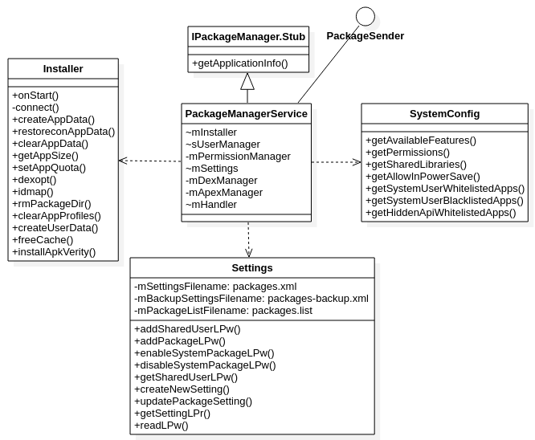
PKMS
PKMS的创建-构造函数
BOOT_PROGRESS_PMS_START（开始阶段）初始化的类：

Slide 24
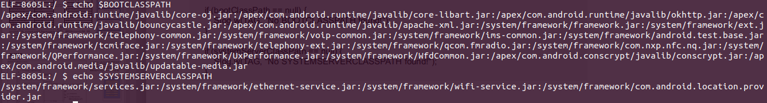
PKMS
PKMS的创建-构造函数
BOOT_PROGRESS_PMS_SYSTEM_SCAN_START（扫描系统分区阶段）主要工作:
1. 检查BOOTCLASSPATH，SYSTEMSERVERCLASSPATH这两个环境变量：
BOOTCLASSPATH：
常见内容包含/system/framework目录下的framework.jar，ext.jar，core-libart.jar，telephony-common.jar，ims-common.jar等文件。
SYSTEMSERVERCLASSPATH：
主要包括/system/framework目录下services.jar，ethernet-service.jar，wifi-service.jar，com.android.location.provider.jar这几个文件。
final String bootClassPath = System.getenv("BOOTCLASSPATH");
final String systemServerClassPath = System.getenv("SYSTEMSERVERCLASSPATH");
if (bootClassPath == null) {
Slog.w(TAG, "No BOOTCLASSPATH found!");
}
if (systemServerClassPath == null) {
Slog.w(TAG, "No SYSTEMSERVERCLASSPATH found!");
}

Slide 25
PKMS
2. 扫描系统分区，如/vendor/overlay、/system/framework、/system/app等目录下的文件，收集packages。扫描顺序如右图。
packages类型 | 目录 | 阶段 | 说明
overlay packages | /vendor/overlay | PMS_SYSTEM_SCAN_START | Do this before scanning any apps.
 | /product/overlay
 | /product_services/overlay
 | /odm/overlay
 | /oem/overlay
base frameworks | frameworks-res.apk |  | packageName 为 android
privileged system packages | /system/priv-app |  | 特权app。系统应用，例如：Browser.apk、SettingsProvider.apk 等
ordinary system packages | /system/app |  | 普通app。系统应用，例如：Browser.apk、SettingsProvider.apk 等
privileged vendor packages | vendor/priv-app |  | 特权app。厂商apk
ordinary vendor packages | vendor/app |  | 普通app。厂商apk
privileged odm packages | /odm/priv-app |  | 特权app
ordinary odm packages | /odm/app |  | 普通app
all OEM packages. | /oem/app |  | 普通app
privileged /product packages | /product/priv-app |  | 特权app
ordinary /product packages | /product/app |  | 普通app
privileged /product_services packages | /product_services/priv-app |  | 特权app
ordinary /product_services packages | /product_services/app |  | 普通app
BOOTCLASSPATH
SYSTEMSERVERCLASSPATH
/vendor/overlay
/product/overlay
/product_services/overlay
/odm/overlay
/oem/overlay
framework-res.apk
system/priv-app
system/app
vendor/priv-app
vendor/app
odm/priv-app
odm/app
oem/priv-app
oem/app
product/priv-app
product/app
Privileged apps are system apps that are located in a priv-app directory。
从Android8.1开始，privileged app在使用signature|privileged权限时，需要添加priv-app 白名单，否则当ro.control_privapp_permissions=enforce时，会导致无法开机。
frameworks/base/etc/permissions/privapp-permissions-OEM_NAME.xml
frameworks/base/etc/permissions/privapp-permissions-DEVICE_NAME.xml
product_services/priv-app
product_services/app

Slide 26
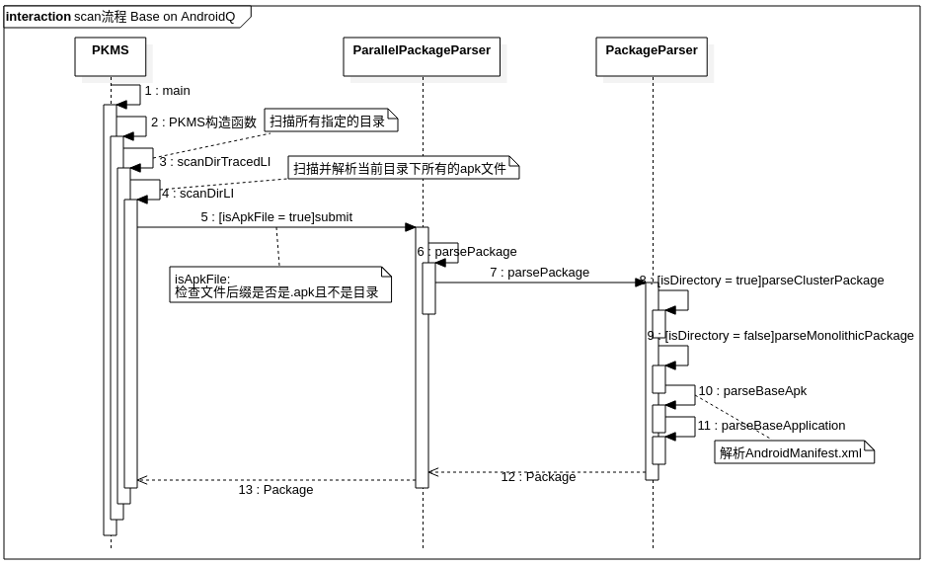
PKMS
扫描流程如下图：
scanDirTracedLI(new File(VENDOR_OVERLAY_DIR),
mDefParseFlags
| PackageParser.PARSE_IS_SYSTEM_DIR,
scanFlags
| SCAN_AS_SYSTEM
| SCAN_AS_VENDOR,
0);
scanDirTracedLI(new File(PRODUCT_OVERLAY_DIR),
mDefParseFlags
| PackageParser.PARSE_IS_SYSTEM_DIR,
scanFlags
| SCAN_AS_SYSTEM
| SCAN_AS_PRODUCT,
0);
scanDirLI(): one by one扫描指定目录下的apk文件，最终调用PackageParser.parseBaseApk来完成AndroidManifest.xml文件的解析。解析结果保存在PackageParser.Package里。
Notes:
1. PackageParser.parsePackage()是包解析器的入口函数，它先会判定给定的输入是否为一个目录，如果是目录，则认为目录下可能存在多个拆分后的APK，需要以Cluster的方式进行解析；如果仅仅是一个APK文件，就以Monolithic的方式解析；
2. 解析APK，需要先得到一个中间数据结构PacakgeLite，包名、版本、拆分包等信息都会保存在这个数据结构中；由于一个包可能有多个拆分的APK，所以PackageLite可能关联到多个APK，每一个APK都对应到ApkLite这个数据结构，也是一些基本信息的封装。之所以以Lite为后缀命名，是因为这两个数据结构都比较轻量，只保存APK中很少信息；
3. 一个APK真正的信息都在AndroidManifest.xml这个文件中，PackageParser.parseBaseApk()这个函数就是用来解析该文件。其解析过程与AndroidManifest.xml的文件结构一一对应，譬如先解析<application>标签的内容，然后解析其下的<activity>,<service>等标签。
包解析器对静态的APK文件进行解析，最终就是为了得一个包在内存中的数据结构Package，一个包的所有信息都在其中；
系统应用升级后会安装在Data分区，之前在System分区的应用会被标记为Disable状态。这些状态信息记录在PMS的Settings中，需要通过包名获取。包解析完成以后，就能得到一个APK的包名了。这一部分代码中有两个变量：pkg是Package类型，表示当前扫描的APK；ps是PackageSettings类型，表示PMS的Settings中保存的APK信息，即上一次安装的APK信息。通过比对这两个变量，就能知道当前扫描的APK与已经安装的历史APK的差异，如果当前扫描的系统APK版本比已经安装的系统APK版本要高，这就需要重新将系统APK设置为Enable状态；否则，中断扫描过程，抛出异常；
之前构建Package对象时，还没有APK的签名信息，现在正是把APK签名信息填进去的时候，因为到这一步已经确定要安装APK了，APK能安装的前提就是一定要有签名信息；如果是对已有APK进行升级，那签名必须与已有APK匹配。PMS.collectCertificatesLI()函数就是从APK包中META-INF目录读取签名信息；
处理系统APK已经被安装过的场景，已经被安装过的APK位于Data分区。shouldHideSystemApp表示是否需要将系统APK设置为Disable状态，默认情况下为false；如果安装过的APK的版本比当前扫描的系统APK的版本要高，则意味着要使用Data分区的APK，隐藏系统APK，shouldHideSystemApp被置为true；
到这一步，已经通过包解析器完成了对APK文件的解析，并且做了一些安装场景的判断。接下来，需要对解析出来的Package进行处理，这交由另外一个scanPackageLI()函数完成。
包名为“android”的APK就是system/framework/framework-res.apk，PMS中有几个专门的变量用于保存这个APK的信息：mPlatfromPackage用于保存该APK的Package数据结构、mAndroidApplicationInfo用于保存该APK的ApplicationInfo。
当Package对象创建以后，就需要将其纳入PMS的管辖范围，PMS有一个mPackages对象，保存的是包名到Package对象的映射，当一个APK顺利通过扫描过程之后，其Package对象便被添加到mPackages这个映射表中。在这一步，锁上mPackages对象，意味着需要对其相关的内容进行写操作，主要涉及以下方面：
处理ShareUserId，如果APK有定义”android:ShareUserId”，则会为其创建一个ShareUserSetting对象，并将其纳入PMS的mShareUsers中
生成PackageSetting对象，每一个包名都会对应一个PacageSetting对象，这个映射关系保存在PMS的Settings.mPackages中。PMS的Settings最终会序列化到/data/system/packages.xml文件中，前文分析的系统应用升级替换的逻辑，需要获取已经安装应用的信息，就是从/data/system/packages.xml文件中读取的
打上SELinux标签，这是在Android引入SELinux以后才有的逻辑，每一个的静态的APK文件都会被打上一个SE Label，一个APK该打上什么类型的SE Label是由其签名信息决定的。在前文中，我们提到过mFoundPolicyFile就是mac_permission.xml文件，在这个文件中，保存了签名到签名类型的映射。笔者在AOSP源码上编译生成的 out\target\product\generic_arm64\obj\ETC\mac_permissions.xml_intermediates\mac_permissions.xml文件内容如下：

Slide 27
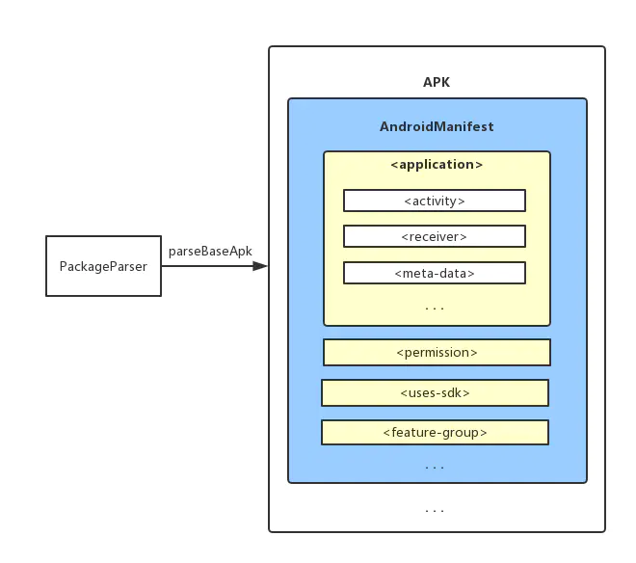
PKMS
包解析器PackageParser：
/** File name in an APK for the Android manifest. */
public static final String ANDROID_MANIFEST_FILENAME = "AndroidManifest.xml";
private Package parseBaseApk(File apkFile, AssetManager assets, int flags)
throws PackageParserException {
final String apkPath = apkFile.getAbsolutePath();
...
mParseError = PackageManager.INSTALL_SUCCEEDED;
mArchiveSourcePath = apkFile.getAbsolutePath();
XmlResourceParser parser = null;
try {
final int cookie = assets.findCookieForPath(apkPath);
parser = assets.openXmlResourceParser(cookie, ANDROID_MANIFEST_FILENAME);
final Resources res = new Resources(assets, mMetrics, null);
final String[] outError = new String[1];
final Package pkg = parseBaseApk(apkPath, res, parser, flags, outError);
return pkg;
}
}
private Package parseBaseApk(String apkPath, Resources res, XmlResourceParser parser, int flags,
String[] outError) throws XmlPullParserException, IOException {
final String splitName;
final String pkgName;
...
final Package pkg = new Package(pkgName);
TypedArray sa = res.obtainAttributes(parser,
com.android.internal.R.styleable.AndroidManifest);
pkg.mVersionCode = sa.getInteger(
com.android.internal.R.styleable.AndroidManifest_versionCode, 0);
pkg.mVersionCodeMajor = sa.getInteger(
com.android.internal.R.styleable.AndroidManifest_versionCodeMajor, 0);
pkg.applicationInfo.setVersionCode(pkg.getLongVersionCode());
pkg.baseRevisionCode = sa.getInteger(
com.android.internal.R.styleable.AndroidManifest_revisionCode, 0);
pkg.mVersionName = sa.getNonConfigurationString(
com.android.internal.R.styleable.AndroidManifest_versionName, 0);
if (pkg.mVersionName != null) {
pkg.mVersionName = pkg.mVersionName.intern();
}
pkg.coreApp = parser.getAttributeBooleanValue(null, "coreApp", false);
pkg.mCompileSdkVersion = sa.getInteger(
com.android.internal.R.styleable.AndroidManifest_compileSdkVersion, 0);
pkg.applicationInfo.compileSdkVersion = pkg.mCompileSdkVersion;
pkg.mCompileSdkVersionCodename = sa.getNonConfigurationString(
com.android.internal.R.styleable.AndroidManifest_compileSdkVersionCodename, 0);
if (pkg.mCompileSdkVersionCodename != null) {
pkg.mCompileSdkVersionCodename = pkg.mCompileSdkVersionCodename.intern();
}
pkg.applicationInfo.compileSdkVersionCodename = pkg.mCompileSdkVersionCodename;
sa.recycle();
return parseBaseApkCommon(pkg, null, res, parser, flags, outError);
}

Slide 28
PKMS
PackageParser是解析APK文件中AndroidManifest.xml的工具类。包解析器PackageParser就将一个静态的AndroidManifest文件，转换成了内存中的数据结构Package，它包含了一个包的所有信息，如包名、包路径、权限、四大组件等。
解析完成后，所有的Package都保存在一个ArrayMap里。
final ArrayMap<String, PackageParser.Package> mPackages = new ArrayMap<>();
mPackages对象，保存的是包名到Package对象的映射，当一个APK顺利通过扫描过程之后，其Package对象便被添加到mPackages这个映射表中
PackageParser.Package包含了一个apk的所有信息，下面摘取了其中的一部分。实现了Parcelable接口，便于进程间传递。
/**
* Representation of a full package parsed from APK files on disk. A package
* consists of a single base APK, and zero or more split APKs.
*/
public final static class Package implements Parcelable {
public String packageName;
public String[] splitNames;
public String volumeUuid;
public String codePath;
public String baseCodePath;
public ApplicationInfo applicationInfo = new ApplicationInfo();
public final ArrayList<Permission> permissions = new ArrayList<Permission>(0);
public final ArrayList<PermissionGroup> permissionGroups = new ArrayList<PermissionGroup>(0);
public final ArrayList<Activity> activities = new ArrayList<Activity>(0); // 存储了类型为Activity的对象，需要注意的是这个Acticity并不是我们常用的那个Activity，而是PackageParser的静态内部类，Package中的其他列表也都是如此。
public final ArrayList<Activity> receivers = new ArrayList<Activity>(0);
public final ArrayList<Provider> providers = new ArrayList<Provider>(0);
public final ArrayList<Service> services = new ArrayList<Service>(0);
public final ArrayList<Instrumentation> instrumentation = new ArrayList<Instrumentation>(0);
public final ArrayList<String> requestedPermissions = new ArrayList<String>();
public final ArrayList<String> implicitPermissions = new ArrayList<>();
public ArrayList<String> protectedBroadcasts;
public ArrayList<String> libraryNames = null;
public ArrayList<String> usesLibraries = null;
public ArrayList<String> usesStaticLibraries = null;
}

Slide 29
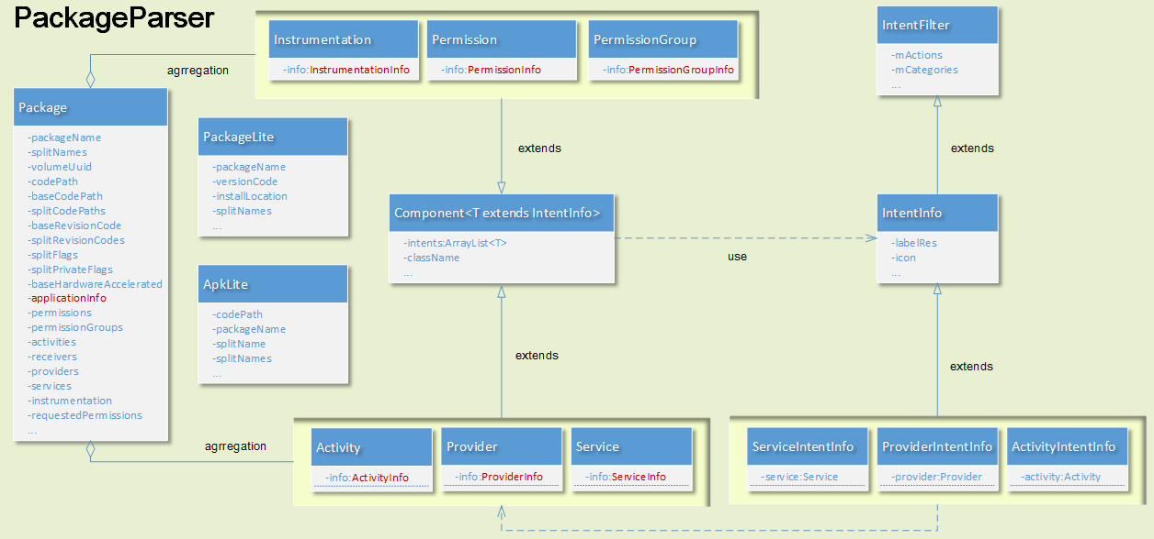
PKMS

Slide 30
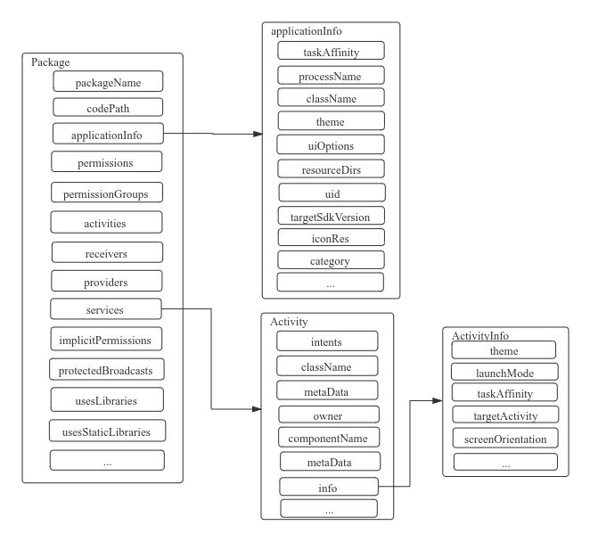
PKMS
因此，APK或者AndroidManifest在内存中的结构如右图：
manifest标签解析与package对应关系:
manifest标签 | PackageParser.Package
package | packageName:String
application | applicationInfo:ApplicationInfo
uses-feature | reqFeatures:ArrayList<FeatureInfo>
android:sharedUserId | mSharedUserId:String
coreApp | coreApp
application标签与package对应关系:
application标签 | PackageParser.Package
android:name | applicationInfo.className:String
android:theme | applicationInfo.theme:int
uiOptions | applicationInfo.uiOptions:int
activity | activities:ArrayList<Activity>
service | services:ArrayList<Service> services
provider | providers:ArrayList<Provider>
receiver | receivers:ArrayList<Activity>
permission | permissions:ArrayList<Permission>

Slide 31
PKMS
为了解决65536上限以及APK安装包越来越大等问题，Android5.0引入了Split APK机制。Split APK机制可以将一个APK，拆分成多个独立APK。
在Android L(5.0)以前，APK文件都是直接位于app或priv-app目录下，如/system/priv-app/Launcher.apk。Android L(5.0)之后，多了一级目录结构，如/system/priv-app/Launcher/Launcher.apk。
在引入了Split APK机制后，APK有两种分类：
Single APK：安装文件为一个完整的APK，即base APK。Android称其为Monolithic。
Mutiple APK：安装文件在一个文件目录中，其内部有多个被拆分的APK，这些APK由一个 base APK和一个或多个split APK组成。Android称其为Cluster。会通过parseApkLite方法解析每个Mutiple APK，得到每个Mutiple APK对应的ApkLite（轻量级APK信息），然后再将这些ApkLite封装为一个PackageLite（轻量级包信息）并返回。轻量级解析是因为解析APK是一个复杂耗时的操作，这里的逻辑并不需要APK所有的信息。
foo.apk
parseMonolithicPackage
PackageParser
Package
foo-base.apk
parseClusterPackage
Package
splitName[]
{foo-base, foo-split}
foo-split.apk
后文描述的是Single APK的安装流程。

Slide 32
PKMS
3. 对扫描到的packages做后续处理。
删除系统不存在的包 removePackageLI
清理安装失败的包 cleanupInstallFailedPackage
删除临时文件 deleteTempPackageFiles，临时文件“vmdl”开头和.tmp结尾
移除不相干包中的所有共享userID
PKMS 构造函数第二阶段的工作就是扫描系统中的 APK 了。由于需要逐个扫描文件，且有锁。它是一个耗时耗内存的操作。因此手机上装的程序越多，PKMS 的工作量越大，系统启动速度也就越慢。
开机时，如下日志能看出PMS_SYSTEM_SCAN_START阶段的耗时：
01-03 05:24:50.230 1237 1237 I PackageManager: Finished scanning system apps. Time: 5546 ms, packageCount: 209 , timePerPackage: 26 , cached: 0

Slide 33
PKMS
BOOT_PROGRESS_PMS_DATA_SCAN_START（扫描Data分区阶段）主要工作：
packages类型 | 目录 | 阶段 | 说明
installed applications | /data/app | PMS_DATA_SCAN_START | 普通app
if (!mOnlyCore) {
scanDirTracedLI(sAppInstallDir, 0, scanFlags | SCAN_REQUIRE_KNOWN, 0);
for (int i = possiblyDeletedUpdatedSystemApps.size() - 1; i >= 0; --i) {
final String packageName = possiblyDeletedUpdatedSystemApps.get(i);
final PackageParser.Package pkg = mPackages.get(packageName);
// remove from the disabled system list; do this first so any future
// scans of this package are performed without this state
mSettings.removeDisabledSystemPackageLPw(packageName);
final PackageSetting ps = mSettings.mPackages.get(packageName);
if (ps != null && mPackages.get(packageName) == null) {
removePackageDataLIF(ps, null, null, 0, false);
}
}
...
installSystemStubPackages(stubSystemApps, scanFlags);
}
updateAllSharedLibrariesLocked(null, Collections.unmodifiableMap(mPackages));
for (SharedUserSetting setting : mSettings.getAllSharedUsersLPw()) {
// NOTE: We ignore potential failures here during a system scan (like
// the rest of the commands above) because there's precious little we
// can do about it. A settings error is reported, though.
final List<String> changedAbiCodePath =
adjustCpuAbisForSharedUserLPw(setting.packages, null /*scannedPackage*/);
}
扫描/data/app目录。只有mOnlyCore为false，才会扫描。
善后处理。处理删除/更新的应用，并更新标识。
处理SharedLib。SystemConfig中定义了公共库，在APK的AndroidManifest.xml文件中，会通过<use-library>标签标记该APK动态依赖的公共库，需要将APK与SystemConfig中的公共库关联起来。
安装所有扫描到的应用。
01-03 05:24:51.033 1237 1237 I PackageManager: Finished scanning non-system apps. Time: 803 ms, packageCount: 26 , timePerPackage: 30 , cached: 0

Slide 34
PKMS
BOOT_PROGRESS_PMS_SCAN_END（扫描结束阶段）主要工作
授权。如果当前平台SDK版本和上次启动时的SDK版本不同，重新更新APK的授权。
版本兼容处理。如果是第一次启动或者是Android M升级后的第一次启动，需要更新每个APK关联到的userid，初始化所有用户定义的默认首选App。
将PKMS的Settings信息写入/system/packages.xml文件中，Settings是PMS中所有包信息的汇总的数据结构，PKMS对包的管理极其依赖于这个数据结构。
mPermissionManager.updateAllPermissions(
StorageManager.UUID_PRIVATE_INTERNAL, sdkUpdated, mPackages.values(),
mPermissionCallback);
...
// If this is the first boot or an update from pre-M, and it is a normal
// boot, then we need to initialize the default preferred apps across
// all defined users.
if (!onlyCore && (mPromoteSystemApps || mFirstBoot)) {
for (UserInfo user : sUserManager.getUsers(true)) {
mSettings.applyDefaultPreferredAppsLPw(user.id);
primeDomainVerificationsLPw(user.id);
}
}
// Prepare storage for system user really early during boot,
// since core system apps like SettingsProvider and SystemUI can't wait for user to start
final int storageFlags;
if (StorageManager.isFileEncryptedNativeOrEmulated()) {
storageFlags = StorageManager.FLAG_STORAGE_DE;
} else {
storageFlags = StorageManager.FLAG_STORAGE_DE | StorageManager.FLAG_STORAGE_CE;
}
List<String> deferPackages = reconcileAppsDataLI(StorageManager.UUID_PRIVATE_INTERNAL,
UserHandle.USER_SYSTEM, storageFlags, true /* migrateAppData */,
true /* onlyCoreApps */);
...
mSettings.writeLPr();

Slide 35
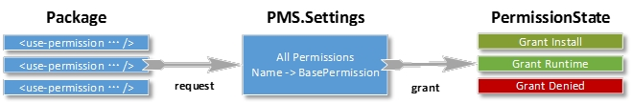
PKMS
BOOT_PROGRESS_PMS_SCAN_END（扫描结束阶段）主要工作
应用授权。
包解析过后，PMS的Settings这个数据结构中聚合了所有包的信息以及所有权限信息，此时，需要对所有应用授权。整个授权机制的原理如下图所示：
所有包的信息都写入了PMS的Settings中，每一个包都有一个PermissionsState对象，用于记录授权状态。
Notes:
Android中，有权限持有者和权限申请者两个角色，一个Android包可以扮演其中一种角色，或两种角色兼备。持有者通过设计权限来保护接口和数据，申请者如果要访问受保护的接口和数据时，需要事先声明，然后交由包管理者来判断是否要授权。
对于权限持有者而言，可以通过protectionLevel属性定义了权限的受保护级别，其取值主要有以下四种：
normal(0): 最普通的一类权限，只要申请使用这一类权限就授予。
dangerous(1): 较为危险的一类权限，譬如访问联系人、获取位置服务等权限，需要经过用户允许才授予。
signature(2): 如果申请者与该权限的持有者签名相同，则授予这类权限。
signatureOrPrivileged(18): 对singature的一个补充，权限申请者与持有者签名相同，或者申请者是位于/system/priv-app目录下的应用，则授予这类权限。在早期的Android版本，所有系统应用都位于/system/app目录下，其定义为signatureOrSystem(3)，但该定义已经过时了；当Android引入了/system/priv-app目录以后，就将这一类保护级别重新定义为signatureOrPrivileged(18)。
以上这些权限的持有者其实就是framework-res.apk，这个APK的签名是platform，运行在系统进程(system_process)之中，可以理解为系统权限，几乎所有应用都要申请其中若干项权限。当然，一个应用可以自定义权限，设计其权限保护级别，供其他申请者所用。
有了上面的权限级别限制，就可以理解，部分权限需要申请者满足一定的条件才能被授予，从Android M(6.0)开始，对最终授予的权限进行了分类：
install：安装时授予的权限。normal、signature、signatureOrPrivilege的授予都属于这一类。
runtime：运行时由用户决定是否授予的权限。在Android M(6.0)以前，dangerous的权限属于install类型，但从Android M(6.0)以后，dangerous的权限改为属于runtime一类了。在使用这类权限时，会弹出一个对话框，让用户选择是否授权。
BasePermission：权限持有者所定义的每一项权限都会生成一个BasePermission，所有BasePermission都聚合在PMS的Settings中。BasePermission有三种类型: NORMAL、BUILTIN、DYNAMIC。
PackageSetting: 每一个解析成功的包都会生成一个PackageSetting，所有的PackageSetting都聚合在PMS的Settings中。PackageSetting继承了其祖宗SettingBase的属性mPermissionsState，这个属性表示一个包的授权状态。
PermissionsState(注意，这是复数)：聚合了包中所有权限的授予状态，在多用户的场景下，不同用户的授权情况不同，因此要区分出一个权限针对每个用户的授予情况，为此设计了一个数据封装类PermissionData(注意，这是单数)，记录了一个BasePermission与多个用户mUserState之间的关系。每一个用户的权限授予状态用PermissionState(注意，这是单数)来记录。

Slide 36
PKMS
BOOT_PROGRESS_PMS_READY（准备阶段）主要工作
1. 初始化包安装服务PackageInstallerService。PackageInstallerService是用于管理安装会话的服务，它会为每次安装过程分配一个SessionId。
2. 将PackageManagerInternalImpl（PackageManager的本地服务）添加到LocalServices中，LocalServices用于存储运行在当前的进程中的本地服务。

Slide 37
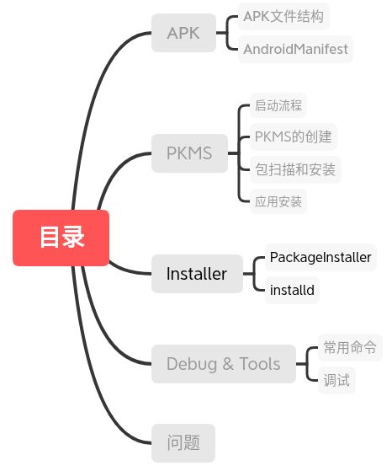

Slide 38
Installer
APK的安装方式主要有以下2种：
通过adb命令安装：adb push和adb install
通过PackageInstaller进行安装：PackageInstaller是系统内置的应用程序，用于安装和卸载应用程序。
这两种方式最终都会调用PMS的方法来解析包，在此之前的调用链是不同的，本文介绍第二种方式，这是最常用的安装方式，也是调用链最长的安装方式。
分为两个部分：
PackageInstaller安装apk的过程；
PKMS安装apk的过程；
PackageInstaller
APP
binder
PKMS
Installer
FW
binder
Installd
Native

Slide 39
Installer
1. PackageInstaller初始化
Intent intent = new Intent(Intent.ACTION_VIEW);
intent.setDataAndType(xxxxx, "application/vnd.android.package-archive");
Intent的Action属性为ACTION_VIEW，Type属性指定Intent的数据类型为application/vnd.android.package-archive。
能隐式匹配的Activity为InstallStart，需要注意的是，这里分析的源码基于Android8.0，7.0和之前的版本会匹配到PackageInstallerActivity。
packages/apps/PackageInstaller/AndroidManifest.xml
<activity android:name=".InstallStart"
android:theme="@android:style/Theme.Translucent.NoTitleBar"
android:exported="true"
android:excludeFromRecents="true">
<intent-filter android:priority="1">
<action android:name="android.intent.action.VIEW" />
<action android:name="android.intent.action.INSTALL_PACKAGE" />
<category android:name="android.intent.category.DEFAULT" />
<data android:scheme="content" />
<data android:mimeType="application/vnd.android.package-archive" />
</intent-filter>
<intent-filter android:priority="1">
<action android:name="android.intent.action.INSTALL_PACKAGE" />
<category android:name="android.intent.category.DEFAULT" />
<data android:scheme="package" />
<data android:scheme="content" />
</intent-filter>
<intent-filter android:priority="1">
<action android:name="android.content.pm.action.CONFIRM_INSTALL" />
<category android:name="android.intent.category.DEFAULT" />
</intent-filter>
</activity>
06-12 10:52:21.329 1206 6593 I ActivityTaskManager: START u0 {act=android.intent.action.VIEW dat=content://com.android.externalstorage.documents/document/primary:0dbfb4fea0cc02a68a7a2389bd8f07eb.apk typ=application/vnd.android.package-archive flg=0x3 cmp=com.google.android.packageinstaller/com.android.packageinstaller.InstallStart} from uid 10057
注：com.google.android.packageinstaller, 这是搭载了mainline的packageinstaller。我们直接看com.android.packageinstaller。
InstallStart是PackageInstaller中的入口Activity。

Slide 40
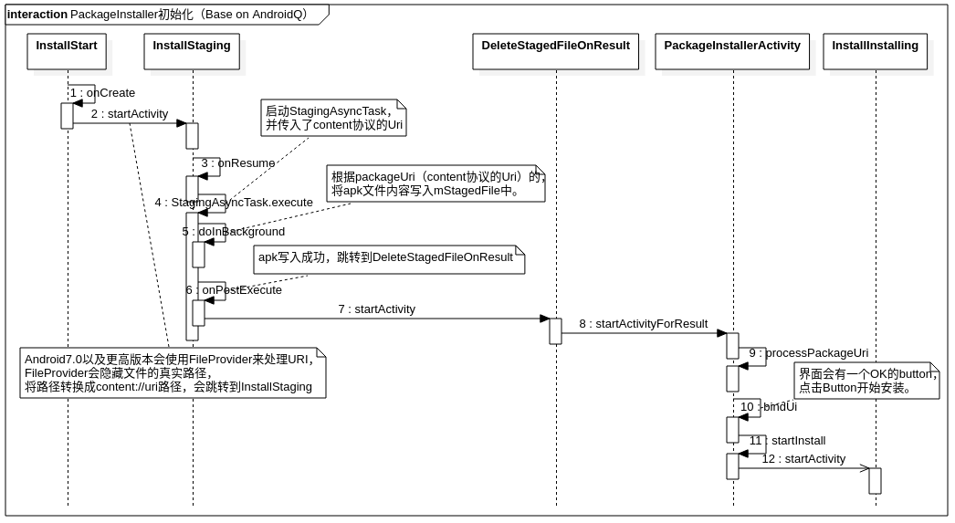
Installer
绕了一圈回到了PackageInstallerActivity，可以看出InstallStaging主要起了转换的作用，将content协议的Uri转换为File协议，然后跳转到PackageInstallerActivity。
原因：
Android7.0或更高版本不能使用file://xxx，否则会报FileUriExposedException异常。因为StrictMode API政策禁止应用程序将file:// Uri暴露给另一个应用程序，如果包含file:// Uri的 intent 离开你的应用，就会报FileUriExposedException 异常。为了解决这个问题，谷歌提供了FileProvider，FileProvider继承自ContentProvider ，使用它可以将file://Uri替换为content://Uri

Slide 41
Installer
从功能上来说，PackageInstallerActivity才是应用安装器PackageInstaller真正的入口Activity。
packages/apps/PackageInstaller/src/com/android/packageinstaller/PackageInstallerActivity.java
protected void onCreate(Bundle icicle) {
super.onCreate(null);
if (icicle != null) {
mAllowUnknownSources = icicle.getBoolean(ALLOW_UNKNOWN_SOURCES_KEY);
}
// 初始化相关对象
mPm = getPackageManager();
mIpm = AppGlobals.getPackageManager();
mAppOpsManager = (AppOpsManager) getSystemService(Context.APP_OPS_SERVICE);
mInstaller = mPm.getPackageInstaller();
mUserManager = (UserManager) getSystemService(Context.USER_SERVICE);
...
if (PackageInstaller.ACTION_CONFIRM_INSTALL.equals(intent.getAction())) {
packageUri = Uri.fromFile(new File(info.resolvedBaseCodePath));
} else {
packageUri = intent.getData();
}
boolean wasSetUp = processPackageUri(packageUri);
if (!wasSetUp) {
return;
}
// 界面会有一个OK的button，点击Button开始安装。
bindUi();
// /判断是否是未知来源的应用，如果开启允许安装未知来源选项则直接初始化安装
checkIfAllowedAndInitiateInstall();
}
对象名 | 说明
PackageManager mPm | 向应用程序进程提供一些接口，功能是由PKMS来实现的
IPackageManager mIpm | AIDL的接口，和PKMS进行进程间通信
AppOpsManager mAppOpsManager | 权限动态检测
PackageInstaller mInstaller | 提供安装、升级和删除应用程序功能
UserManager mUserManager | 多用户管理

Slide 42
Installer
packages/apps/PackageInstaller/src/com/android/packageinstaller/PackageInstallerActivity.java
PackageInfo mPkgInfo;
private boolean processPackageUri(final Uri packageUri) {
final String scheme = packageUri.getScheme();
switch (scheme) { ①
case SCHEME_PACKAGE: {
...
} break;
case ContentResolver.SCHEME_FILE: {
File sourceFile = new File(packageUri.getPath()); ②
PackageParser.Package parsed = PackageUtil.getPackageInfo(this, sourceFile); ③
if (parsed == null) {
Log.w(TAG, "Parse error when parsing manifest. Discontinuing installation");
showDialogInner(DLG_PACKAGE_ERROR);
setPmResult(PackageManager.INSTALL_FAILED_INVALID_APK);
return false;
}
mPkgInfo = PackageParser.generatePackageInfo(parsed, null, ④
PackageManager.GET_PERMISSIONS, 0, 0, null,
new PackageUserState());
mAppSnippet = PackageUtil.getAppSnippet(this, mPkgInfo.applicationInfo, sourceFile);
} break;
default: {
throw new IllegalArgumentException("Unexpected URI scheme " + packageUri);
}
}
return true;
}
①根据Scheme协议分别对package协议和file协议进行处理，如果不是这两个协议就会关闭PackageInstallerActivity并return false。
②根据packageUri创建一个新的File。
③parse package
④将Package根据uid、用户状态信息和PackageManager的配置等变量对包信息Package做进一步处理得到PackageInfo

Slide 43
Installer
packages/apps/PackageInstaller/src/com/android/packageinstaller/PackageInstallerActivity.java
private void checkIfAllowedAndInitiateInstall() {
if (mAllowUnknownSources || !isInstallRequestFromUnknownSource(getIntent())) {
initiateInstall(); ①
} else { ②
// Check for unknown sources restrictions.
final int unknownSourcesRestrictionSource = mUserManager.getUserRestrictionSource(
UserManager.DISALLOW_INSTALL_UNKNOWN_SOURCES, Process.myUserHandle());
final int unknownSourcesGlobalRestrictionSource = mUserManager.getUserRestrictionSource(
UserManager.DISALLOW_INSTALL_UNKNOWN_SOURCES_GLOBALLY, Process.myUserHandle());
final int systemRestriction = UserManager.RESTRICTION_SOURCE_SYSTEM
& (unknownSourcesRestrictionSource | unknownSourcesGlobalRestrictionSource);
if (systemRestriction != 0) {
showDialogInner(DLG_UNKNOWN_SOURCES_RESTRICTED_FOR_USER);
} else if (unknownSourcesRestrictionSource != UserManager.RESTRICTION_NOT_SET) {
startAdminSupportDetailsActivity(UserManager.DISALLOW_INSTALL_UNKNOWN_SOURCES);
} else if (unknownSourcesGlobalRestrictionSource != UserManager.RESTRICTION_NOT_SET) {
startAdminSupportDetailsActivity(
UserManager.DISALLOW_INSTALL_UNKNOWN_SOURCES_GLOBALLY);
} else {
handleUnknownSources();
}
}
}
①允许安装未知来源或者根据Intent判断得出该APK不是未知来源。初始化安装。
②如果限制来自未知源的安装, 就弹出提示Dialog或者跳转到设置界面

Slide 44
Installer
packages/apps/PackageInstaller/src/com/android/packageinstaller/PackageInstallerActivity.java
private void startInstall() {
// Start subactivity to actually install the application
Intent newIntent = new Intent();
newIntent.putExtra(PackageUtil.INTENT_ATTR_APPLICATION_INFO, mPkgInfo.applicationInfo);
newIntent.setData(mPackageURI);
newIntent.setClass(this, InstallInstalling.class); // 启动InstallInstalling
String installerPackageName = getIntent().getStringExtra(
Intent.EXTRA_INSTALLER_PACKAGE_NAME);
if (mOriginatingURI != null) {
newIntent.putExtra(Intent.EXTRA_ORIGINATING_URI, mOriginatingURI);
}
if (mReferrerURI != null) {
newIntent.putExtra(Intent.EXTRA_REFERRER, mReferrerURI);
}
if (mOriginatingUid != PackageInstaller.SessionParams.UID_UNKNOWN) {
newIntent.putExtra(Intent.EXTRA_ORIGINATING_UID, mOriginatingUid);
}
if (installerPackageName != null) {
newIntent.putExtra(Intent.EXTRA_INSTALLER_PACKAGE_NAME,
installerPackageName);
}
if (getIntent().getBooleanExtra(Intent.EXTRA_RETURN_RESULT, false)) {
newIntent.putExtra(Intent.EXTRA_RETURN_RESULT, true);
}
newIntent.addFlags(Intent.FLAG_ACTIVITY_FORWARD_RESULT);
startActivity(newIntent);
finish();
}

Slide 45
Installer
现在来总结下PackageInstaller初始化的过程：
根据Uri的Scheme协议不同，跳转到不同的界面，content协议跳转到InstallStart，其他的跳转到PackageInstallerActivity。本文应用场景中，如果是Android7.0以及更高版本会跳转到InstallStart。
InstallStart将content协议的Uri转换为File协议，然后跳转到PackageInstallerActivity。
PackageInstallerActivity会分别对package协议和file协议的Uri进行处理，如果是file协议会解析APK文件得到包信息PackageInfo。
PackageInstallerActivity中会对未知来源进行处理，如果允许安装未知来源或者根据Intent判断得出该APK不是未知来源，就会初始化安装确认界面，如果管理员限制来自未知源的安装, 就弹出提示Dialog或者跳转到设置界面。

Slide 46
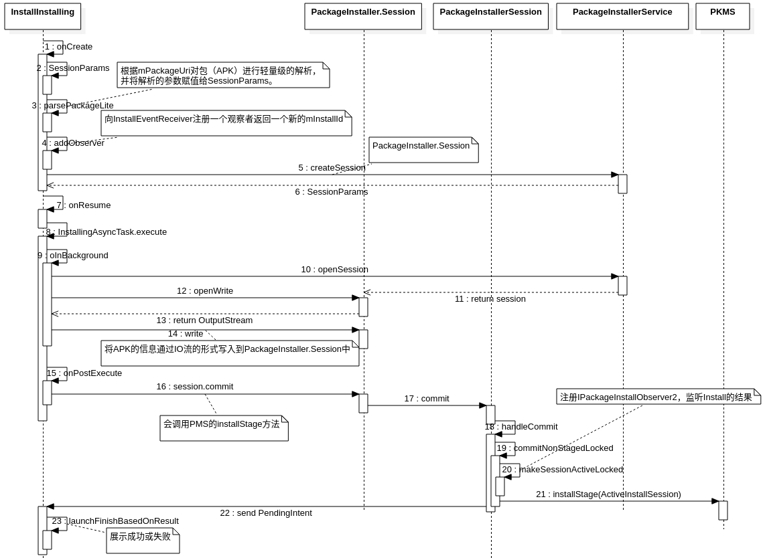
Installer
2. PackageInstaller安装APK

Slide 47
Installer
2. PackageInstaller安装APK
总结一下，这个阶段做了下面两件事情：
将APK的信息通过IO流的形式写入到PackageInstaller.Session中。
调用PackageInstaller.Session的commit方法，将APK的信息交由PKMS处理。
packageinstaller进程
systemserver进程
PackageInstaller
IPackageInstaller
PackageInstallerService
Session
IPackageInstallerSession
PackageInstallerSession
PackageManagerService

Slide 48
Installer
2. PackageInstaller安装APK
InstallInstalling主要用于向包管理器发送包的信息并处理包管理的回调。
LINUX/android/frameworks/base/packages/PackageInstaller/src/com/android/packageinstaller/InstallInstalling.java
protected void onCreate(@Nullable Bundle savedInstanceState) {
PackageInstaller.SessionParams params = new PackageInstaller.SessionParams(
PackageInstaller.SessionParams.MODE_FULL_INSTALL);
params.setInstallAsInstantApp(false);
params.setReferrerUri(getIntent().getParcelableExtra(Intent.EXTRA_REFERRER));
params.setOriginatingUri(getIntent()
.getParcelableExtra(Intent.EXTRA_ORIGINATING_URI));
params.setOriginatingUid(getIntent().getIntExtra(Intent.EXTRA_ORIGINATING_UID,
UID_UNKNOWN));
params.setInstallerPackageName(getIntent().getStringExtra(
Intent.EXTRA_INSTALLER_PACKAGE_NAME));
params.setInstallReason(PackageManager.INSTALL_REASON_USER);
File file = new File(mPackageURI.getPath()); ①
try {
PackageParser.PackageLite pkg = PackageParser.parsePackageLite(file, 0); ②
params.setAppPackageName(pkg.packageName);
params.setInstallLocation(pkg.installLocation);
params.setSize(PackageHelper.calculateInstalledSize(pkg, false, params.abiOverride));
}
try {
mInstallId = InstallEventReceiver.addObserver(this, EventResultPersister.GENERATE_NEW_ID,
this::launchFinishBasedOnResult); ③
}
try {
mSessionId = getPackageManager().getPackageInstaller().createSession(params); ④
}
}
<receiver android:name=".InstallEventReceiver"
android:permission="android.permission.INSTALL_PACKAGES"
android:exported="true">
<intent-filter android:priority="1">
<action android:name="com.android.packageinstaller.ACTION_INSTALL_COMMIT" />
</intent-filter>
</receiver>
①、②根据mPackageUri对包（APK）进行轻量级的解析，并将解析的参数赋值给SessionParams。
③向InstallEventReceiver注册一个观察者返回一个新的mInstallId。InstallEventReceiver继承自BroadcastReceiver，是一个观察者。launchFinishBasedOnResult会接收到安装事件的回调(com.android.packageinstaller.ACTION_INSTALL_COMMIT广播)，无论安装成功或者失败都会关闭当前的Activity(InstallInstalling)，并打开InstallSuccess或者InstallFailed activity显示结果。
④PackageInstaller的createSession方法内部会通过IPackageInstaller与PackageInstallerService进行进程间通信，最终调用的是PackageInstallerService的createSession方法来创建并返回mSessionId。mSessionId是一个随机数。

Slide 49
Installer
2. PackageInstaller安装APK
InstallInstalling主要用于向包管理器发送包的信息并处理包管理的回调。
①根据mSessionId得到SessionInfo，SessionInfo代表安装会话的详细信息。
②如果sessionInfo不为Null并且不是活动的，就创建并执行InstallingAsyncTask。InstallingAsyncTask的doInBackground方法中会根据包(APK)的Uri，将APK的信息通过IO流的形式写入到PackageInstaller.Session中。
InstallingAsyncTask的onPostExecute方法会通过进程间通信和PKMS交互。
LINUX/android/frameworks/base/packages/PackageInstaller/src/com/android/packageinstaller/InstallInstalling.java
protected void onResume() {
super.onResume();
// This is the first onResume in a single life of the activity
if (mInstallingTask == null) {
PackageInstaller installer = getPackageManager().getPackageInstaller();
PackageInstaller.SessionInfo sessionInfo = installer.getSessionInfo(mSessionId); ①
if (sessionInfo != null && !sessionInfo.isActive()) {
mInstallingTask = new InstallingAsyncTask();
mInstallingTask.execute(); ②
} else {
// we will receive a broadcast when the install is finished
mCancelButton.setEnabled(false);
setFinishOnTouchOutside(false);
}
}
}
protected void onPostExecute(PackageInstaller.Session session) {
if (session != null) {
Intent broadcastIntent = new Intent(BROADCAST_ACTION); ③
broadcastIntent.setFlags(Intent.FLAG_RECEIVER_FOREGROUND);
broadcastIntent.setPackage(getPackageName());
broadcastIntent.putExtra(EventResultPersister.EXTRA_ID, mInstallId);
PendingIntent pendingIntent = PendingIntent.getBroadcast(
InstallInstalling.this,
mInstallId,
broadcastIntent,
PendingIntent.FLAG_UPDATE_CURRENT);
session.commit(pendingIntent.getIntentSender());
mCancelButton.setEnabled(false);
setFinishOnTouchOutside(false);
} else {
getPackageManager().getPackageInstaller().abandonSession(mSessionId);
...
}
③ session.commit执行完成后，会将结果通过PendingIntent 的形式返回给InstallInstalling。
private static final String BROADCAST_ACTION =
"com.android.packageinstaller.ACTION_INSTALL_COMMIT";

Slide 50
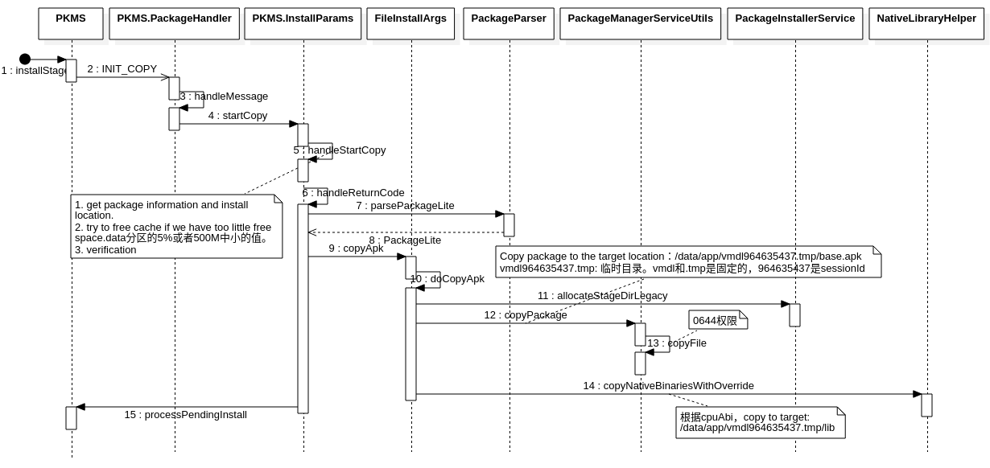
Installer
3. PKMS安装APK，Copy(INIT_COPY)阶段：
Copy阶段会创建临时存储目录/data/app/vmdl<session-id>.tmp，比如/data/app/vmdl964635437.tmp，其中964635437是安装的sessionId。权限0755。
并将APK复制到临时目录，如/data/app/vmdl964635437.tmp/base.apk。到止APK的复制工作就完成了，接着就是APK的安装过程了。
sessionId：由于PMS监控了/data/app目录，如果该目录下有后缀名为.apk的文件生成，便会触发PMS扫描，为了避免这种情况，安装APK时，先用了临时的文件名，后续还需要重命名。
Notes:
APK的安装是PackageHandler这个消息处理器来驱动的，通过HandlerParams封装了消息所承载的数据。在PMS对象构造时，PackageHandler对象就会随之构造，它绑定到一个后台的工作线程，线程名为PackageManager；
HandlerParams是PackageHandler所处理的消息承载的数据，有两类：InstallParams对应包安装的数据；MeasureParams对应到包测量的数据，譬如包的大小；
如果尝试安装的次数达到了上线MAX_TRETRIES(4)，则会放弃安装过程。
handleStartCopy：
获取待安装APK的信息，这时候只需要少量的信息即可，所以创建了一个PackageInfoLite的对象。通过跨进程调用getMinimalPackageInfo()后，在DefaultContainerService所在的进程中，会进行一次简单的包解析操作，得到待安装APK的包名、版本号和安装路径等基本信息；
调整安装位置，InstallParams类的installLocationPolicy()函数用于确定最终APK的安装位置，本文不展开分析这个函数，读者可自行参考源码；
根据安装位置创建InstallArgs对象，FileIntallArgs对应的安装位置是内部存储，即Data分区。
在安装之前会进行APK的检查，不过Android一直还没有检查器的实现者，所有APK的安装都会直接到InstallArgs.copyApk()函数。
APK可以安装在内部存储空间或SD卡上，已经安装的APK也可以在内部存储和SD卡之间进行移动，PMS为此设计了InstallArgs这个数据结构，它有不同的子类：FileInstallArgs对应将包安装到内部存储空间，即Data分区；AsecInstallArgs对应到将包安装到外部存储空间，即SD卡；MoveInstallArgs对应将包在内外存储空间移动，譬如将包从Data分区挪到SD卡。
Android P上DefaultContainerService：MCS_BOUND表示MediaContainerService这个服务已经连接上，服务端的实现是DefaultContainerService，其内部实现了IMediaContainerService这个AIDL接口。在该状态下，需要从安装队列中取出一个待安装的APK，进行安装操作。安装完一个APK后，又会循环发出MSC_BOUND消息，继续安装下一个APK，知道安装队列为空，才断开与DefaultContainerService的连接。

Slide 51
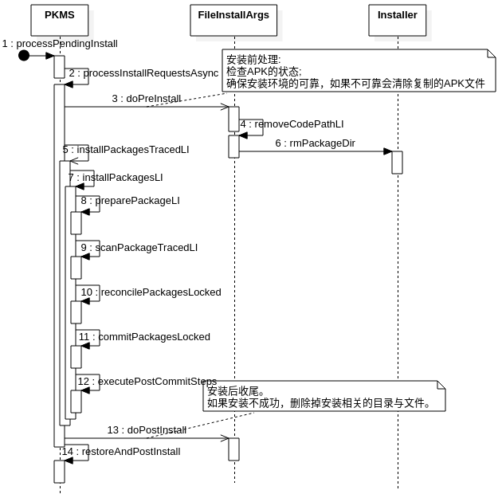
Installer
3. PKMS安装APK，安装阶段：
可以分为4个小阶段：
Prepare：Analyzes any current install state, parses the package and does initial validation on it.
Scan：Interrogates the parsed packages given the context collected in prepare.
Reconcile：Validates scanned packages in the context of each other and the current system state to ensure that the install will be successful.
Commit：Commits all scanned packages and updates system state. This is the only place that system state may be modified in the install flow and all predictable errors must be determined before this phase.
doPreInstall()安装之前的检查工作；
installPackageLI()实际的安装过程，下文重点分析；
dePostInstall()安装之后的检查工作；
下文以安装新APP为例进行说明。
Notes:
将APK拷贝的安装目录。到了handleReturnCode()这个函数之后，就正式要将APK纳入包管理的范围了，如何纳入呢？前文介绍过开机时的包扫描过程：将静态的APK文件解析成动态的数据结构，便完成了Android对一个APK的识别，从而可以方便的管理这个APK。安装APK时，也需要经过包解析的过程。

Slide 52
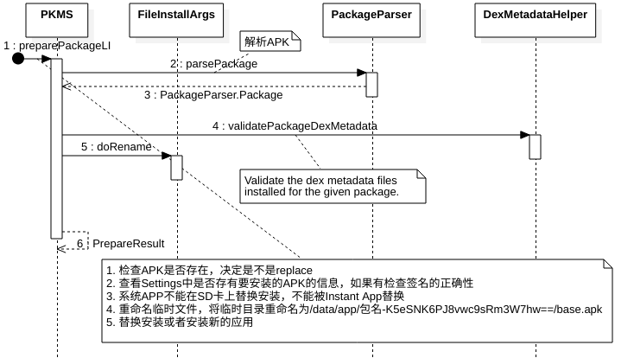
Installer
3. PKMS安装APK，安装阶段：
Prepare：Analyzes any current install state, parses the package and does initial validation on it.
boolean doRename(int status, PackageParser.Package pkg) {
if (status != PackageManager.INSTALL_SUCCEEDED) {
cleanUp();
return false;
}
final File targetDir = codeFile.getParentFile();
final File beforeCodeFile = codeFile;
final File afterCodeFile = getNextCodePath(targetDir, pkg.packageName);
if (DEBUG_INSTALL) Slog.d(TAG, "Renaming " + beforeCodeFile + " to " + afterCodeFile);
try {
Os.rename(beforeCodeFile.getAbsolutePath(), afterCodeFile.getAbsolutePath());
} catch (ErrnoException e) {
Slog.w(TAG, "Failed to rename", e);
return false;
}
}
private File getNextCodePath(File targetDir, String packageName) {
File result;
SecureRandom random = new SecureRandom();
byte[] bytes = new byte[16];
do {
random.nextBytes(bytes);
String suffix = Base64.encodeToString(bytes, Base64.URL_SAFE | Base64.NO_WRAP);
result = new File(targetDir, packageName + "-" + suffix);
} while (result.exists());
return result;
}
K5eSNK6PJ8vwc9sRm3W7hw==，是一个16 byte的随机数。
PrepareResult: The set of data needed to successfully install the prepared package. This includes data that will be used to scan and reconcile the package.
Notes:
在安装一个APK时，需要判断系统中是否已经存在同包名的APK，如果存在，则需要判断新旧APK的签名以及版本信息，来决定是否需要升级安装；如果不存在，则安装一个新的APK。
如果相同包名的APK已经安装过，则在PMS的Settings中，可以根据包名获取到该APK的信息，否则获取到的APK信息为空。因此，包名可以视为APK的唯一关键字。
再次安装相同包名的APK，需要判断签名是否匹配，这对应的很大一类场景就是已有APK的升级。试想，如果签名不匹配就能完成APK的替换升级，那已有的APK岂不是全都可以被替换为同包名的其他APK吗？那整个系统毫无安全性可言；
之前拷贝APK时用的临时文件名需要改成正式的名字，譬如 /data/app/vmdl239817273.tmp/base.apk 需要更名成 /data/app/packagename-1/base.apk。新名字会带上一个后缀，如果我们不断的升级一个已有的APK，那这个数字会从1开始不断累加。这部分逻辑在PMS.getNextCodePath()函数中，读者可自行查阅；
该函数执行到最后，会根据replace变量判断是否需要替换已有的APK，还是安装一个新的APK。replace变量值是之前确定下来的，这一步有不同的两个函数调用：replacePackageLI()和installNewPackageLI()。

Slide 53
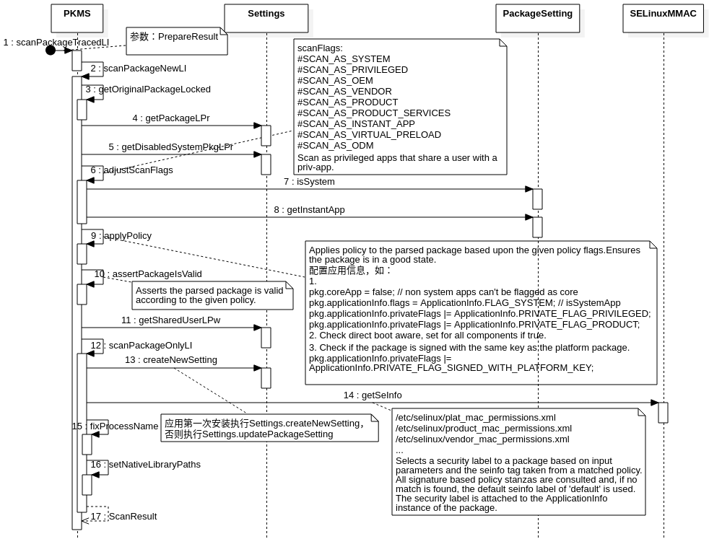
Installer
3. PKMS安装APK，安装阶段：
Scan：Interrogates the parsed packages given the context collected in prepare.
扫描APK，将APK的信息存储在PackageParser.Package类型的newPackage中，一个Package的信息包含了1个base APK以及0个或者多个split APK。
更新该APK对应的Settings信息，Settings用于保存所有包的动态设置。
PackageSetting addPackageLPw(String name, String realName, File codePath, File resourcePath,
String legacyNativeLibraryPathString, String primaryCpuAbiString,
String secondaryCpuAbiString, String cpuAbiOverrideString, int uid, long vc, int
pkgFlags, int pkgPrivateFlags, String parentPackageName,
List<String> childPackageNames, String[] usesStaticLibraries,
long[] usesStaticLibraryNames) {
p = new PackageSetting(name, realName, codePath, resourcePath,
legacyNativeLibraryPathString, primaryCpuAbiString, secondaryCpuAbiString,
cpuAbiOverrideString, vc, pkgFlags, pkgPrivateFlags, parentPackageName,
childPackageNames, 0 /*userId*/, usesStaticLibraries, usesStaticLibraryNames);
p.appId = uid;
if (registerExistingAppIdLPw(uid, p, name)) {
mPackages.put(name, p);
return p;
}
return null;
}

Slide 54
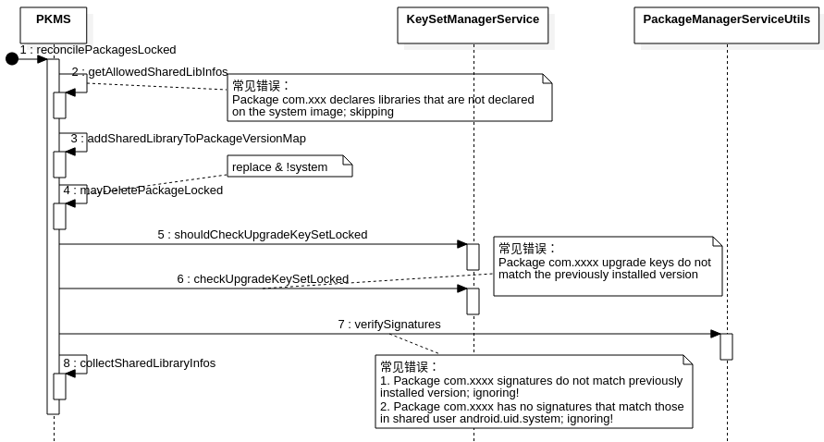
Installer
3. PKMS安装APK，安装阶段：
Reconcile：Validates scanned packages in the context of each other and the current system state to ensure that the install will be successful.
Failure [INSTALL_FAILED_UPDATE_INCOMPATIBLE: Package com.xxx signatures do not match previously installed version; ignoring!] Failure [INSTALL_FAILED_SHARED_USER_INCOMPATIBLE: Reconciliation failed...: Reconcile failed: Package com.xxxx has no signatures that match those in shared user android.uid.system; ignoring!]

Slide 55
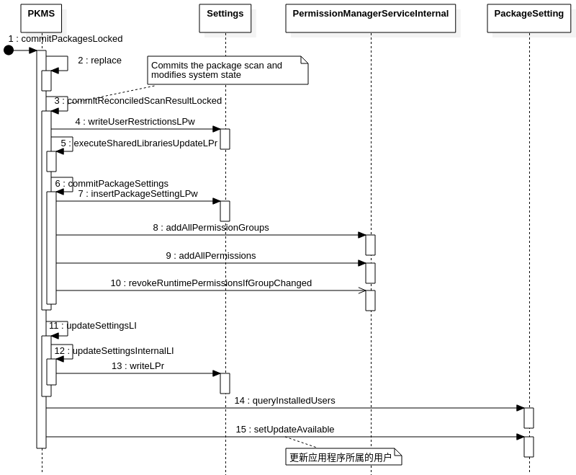
Installer
3. PKMS安装APK，安装阶段：
Commit：Commits all scanned packages and updates system state. This is the only place that system state may be modified in the install flow and all predictable errors must be determined before this phase.

Slide 56
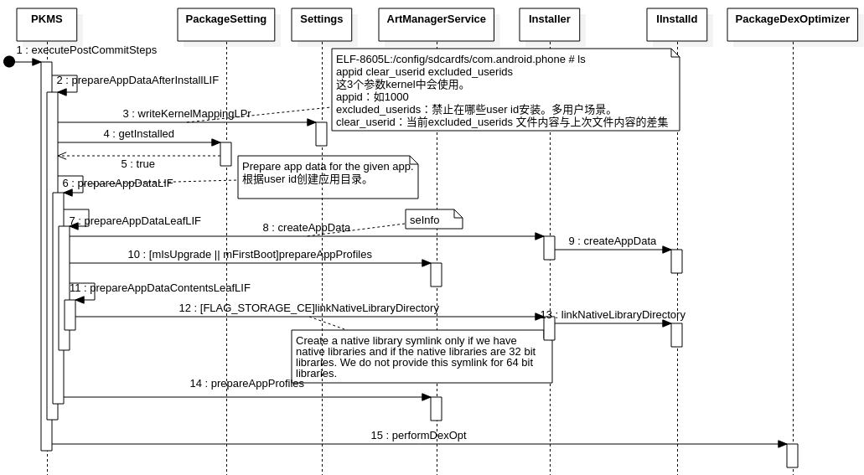
Installer
3. PKMS安装APK，安装阶段：
Commit：Commits all scanned packages and updates system state. This is the only place that system state may be modified in the install flow and all predictable errors must be determined before this phase.

Slide 57
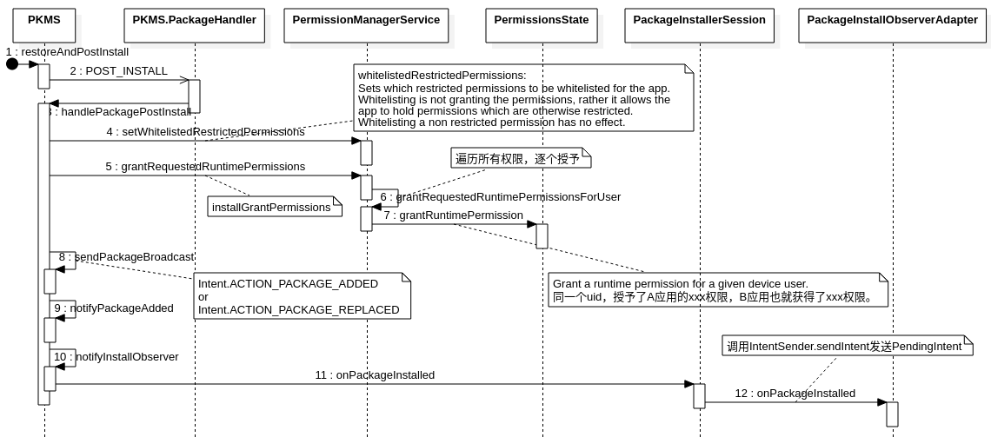
Installer
4. PKMS安装APK，POST_INSTALL阶段：
PackageInstall会收到这个PendingIntent，然后显示安装结果。

Slide 58
Installd
static int installd_main(const int argc ATTRIBUTE_UNUSED, char *argv[]) {
int ret;
int selinux_enabled = (is_selinux_enabled() > 0);
...
union selinux_callback cb;
cb.func_log = log_callback;
selinux_set_callback(SELINUX_CB_LOG, cb);
if (!initialize_globals()) {
SLOGE("Could not initialize globals; exiting.\n");
exit(1);
}
if (initialize_directories() < 0) {
SLOGE("Could not create directories; exiting.\n");
exit(1);
}
if (selinux_enabled && selinux_status_open(true) < 0) {
SLOGE("Could not open selinux status; exiting.\n");
exit(1);
}
if ((ret = InstalldNativeService::start()) != android::OK) {
SLOGE("Unable to start InstalldNativeService: %d", ret);
exit(1);
}
IPCThreadState::self()->joinThreadPool();
LOG(INFO) << "installd shutting down";
return 0;
}
上文介绍了PKMS和Installer，那么Installer是怎么工作的呢？APK 的安装目录是如何创建的，怎么实现 dex优化的，怎么删除apk的？
Android APK的安装和卸载主要是由Installer和Installd完成。
Android O及之后的版本，installd是系统启动阶段由init 进程启动的 daemon。是一个binder服务，Installer和Installd通过binder进行进程间通信。
Android O之前的版本上，Installer和Installd的通信采用的是socket。Installer是Socket的Client，Installd 则是 Socket 的Server。通过 Socket 通信，将Installer 的 API 调用转化为 Installd 中具体的命令。
status_t InstalldNativeService::start() {
IPCThreadState::self()->disableBackgroundScheduling(true);
status_t ret = BinderService<InstalldNativeService>::publish();
if (ret != android::OK) {
return ret;
}
sp<ProcessState> ps(ProcessState::self());
ps->startThreadPool();
ps->giveThreadPoolName();
return android::OK;
}
service installd /system/bin/installd
class main

Slide 59
Installd
@Override
public void onStart() {
if (mIsolated) {
mInstalld = null;
} else {
connect();
}
}
private void connect() {
IBinder binder = ServiceManager.getService("installd");
if (binder != null) {
try {
binder.linkToDeath(new DeathRecipient() {
@Override
public void binderDied() {
Slog.w(TAG, "installd died; reconnecting");
connect();
}
}, 0);
} catch (RemoteException e) {
binder = null;
}
}
if (binder != null) {
mInstalld = IInstalld.Stub.asInterface(binder);
try {
invalidateMounts();
} catch (InstallerException ignored) {
}
} else {
Slog.w(TAG, "installd not found; trying again");
BackgroundThread.getHandler().postDelayed(() -> {
connect();
}, DateUtils.SECOND_IN_MILLIS);
}
}
Installer是Java 层提供的API 接口，在SystemServer.java中创建。
private void startBootstrapServices() {
...
traceBeginAndSlog("StartInstaller");
Installer installer = mSystemServiceManager.startService(Installer.class);
traceEnd();
...
}

Slide 60
Installd
class InstalldNativeService : public BinderService<InstalldNativeService>, public os::BnInstalld {
public:
static status_t start();
static char const* getServiceName() { return "installd"; }
binder::Status createUserData(const std::unique_ptr<std::string>& uuid, int32_t userId,
int32_t userSerial, int32_t flags);
binder::Status destroyUserData(const std::unique_ptr<std::string>& uuid, int32_t userId,
int32_t flags);
binder::Status createAppData(const std::unique_ptr<std::string>& uuid,
const std::string& packageName, int32_t userId, int32_t flags, int32_t appId,
const std::string& seInfo, int32_t targetSdkVersion, int64_t* _aidl_return);
binder::Status clearAppData(const std::unique_ptr<std::string>& uuid,
const std::string& packageName, int32_t userId, int32_t flags, int64_t ceDataInode);
binder::Status destroyAppData(const std::unique_ptr<std::string>& uuid,
const std::string& packageName, int32_t userId, int32_t flags, int64_t ceDataInode);
binder::Status getAppSize(const std::unique_ptr<std::string>& uuid,
const std::vector<std::string>& packageNames, int32_t userId, int32_t flags,
int32_t appId, const std::vector<int64_t>& ceDataInodes,
const std::vector<std::string>& codePaths, std::vector<int64_t>* _aidl_return);
binder::Status moveCompleteApp(const std::unique_ptr<std::string>& fromUuid,
const std::unique_ptr<std::string>& toUuid, const std::string& packageName,
const std::string& dataAppName, int32_t appId, const std::string& seInfo,
int32_t targetSdkVersion);
binder::Status dexopt(const std::string& apkPath, int32_t uid,
const std::unique_ptr<std::string>& packageName, const std::string& instructionSet,
int32_t dexoptNeeded, const std::unique_ptr<std::string>& outputPath, int32_t dexFlags,
const std::string& compilerFilter, const std::unique_ptr<std::string>& uuid,
const std::unique_ptr<std::string>& classLoaderContext,
const std::unique_ptr<std::string>& seInfo, bool downgrade,
int32_t targetSdkVersion, const std::unique_ptr<std::string>& profileName,
const std::unique_ptr<std::string>& dexMetadataPath,
const std::unique_ptr<std::string>& compilationReason);
binder::Status rmdex(const std::string& codePath, const std::string& instructionSet);
}
installd的作用：
installd支持的部分功能如右。可以看出installd的主要作用是操作应用目录。
PKMS运行在system_server进程，是system权限。
installd是在init.rc中启动的，具有root权限。在installd中操作文件和目录，可以避开许多权限问题。

Slide 61
总结
PKMS中涉及到的数据结构：
PackageHandler # 包管理的消息处理器
HandlerParams # 消息的数据载体
InstallParams
MeasureParams
InstallArgs # APK的安装参数
FileInstallArgs
AsecInstallArgs
MoveInfoArgs
IntentFilter # Intent过滤器
IntentInfo # 组件所定义的<intent-filter>信息
ActivityIntentInfo
ServiceIntentInfo
ProviderIntentInfo
Intent
ResolveInfo
IntentResolver # Intent解析器，其子类用于不同组件的Intent解析
ActivityIntentResolver
ServiceIntentResolver
ProviderIntentResolver
PackageManagerService # 包管理的核心服务
com.android.server.pm.Settings # 所有包的管理信息
PackageSetting # 每一个包的信息
BasePermission # 系统中已有的权限
PermissionsState # 授权状态
PackageParser # 包解析器
Package # 解析得到的包信息
Component # 组件的基类，其子类对应到<AndroidManifest.xml>中定义的不同组件
Activity
Provider
Service
Instrumentation
Permission
PermissionGroup
PackageInfo # 跨进程传递的包数据，包解析时生成
PackageItemInfo
ApplicationInfo
InstrumentationInfo
PermissionInfo
PermissionGroupInfo
ComponentInfo
ActivityInfo
ServiceInfo
ProviderInfo
PackageLite # 轻量的包信息
ApkLite

Slide 62
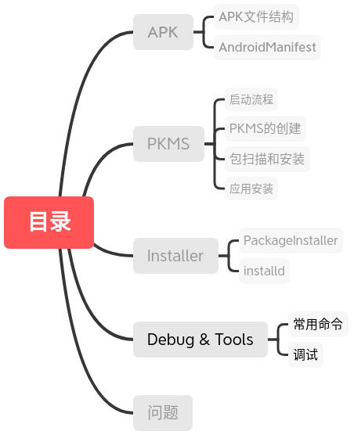

Slide 63
常用命令
dumpsys
[adb shell dumpsys package]
打印出整个系统关于permission, shard libaray, provider, intent，filter, package等等信息。
[adb shell dumpsys activity]
查看activity的堆栈信息

Slide 64
常用命令
pm
[adb shell pm list features]
列出设置支持的所有功能。
[adb shell pm list package]
列出已完装的所有APP。
[adb shell pm list permissions]
列出所有申明的权限。
[adb shell pm list libraries]
列出所有share library。
[adb shell pm list users]
列出所有用户信息。
[adb shell pm path <packageName>]
打印出指定包名的apk安装路径。
[adb shell pm dump <packageName>]
打印出指定包名的所有信息,申明了哪些permission,shared libaray,provider, intent filter等等所有关于包的信息。
[adb shell pm install *.apk]
安装指定包。
[adb shell pm disable <packagename>]
disable 应用
[adb shell pm enable <packagename>]
enable 应用
[adb shell pm clear <packagename>]
清除应用数据

Slide 65
常用命令
aapt
Usage:
aapt l[ist] [-v] [-a] file.{zip,jar,apk}
List contents of Zip-compatible archive.
aapt d[ump] [--values] WHAT file.{apk} [asset [asset ...]]
badging Print the label and icon for the app declared in APK.
permissions Print the permissions from the APK.
resources Print the resource table from the APK.
configurations Print the configurations in the APK.
xmltree Print the compiled xmls in the given assets.
xmlstrings Print the strings of the given compiled xml assets.
如：
[aapt dump --values resources framework-res.apk]
查看framework-res.apk里包含了哪些资源
idmap
[idmap2 dump --idmap-path product@overlay@FrameworkResource@FrameworkResOverlay.apk@idmap]
查看FrameworkResOverlay overlay了哪些资源

Slide 66
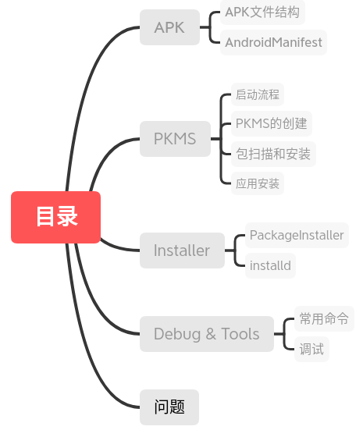

Slide 67
问题
应用卸载、升级的逻辑
overlay何时生效？
Dexopt
InstantApp
so, 32bit or 64bit
开机优化
isSystemApp
多用户，data/user/userid/com.xxx
uid是如何控制应用间的数据共享的?
安装只是将apk copy到了data目录，并更新了Settings。apk是如何生效的？
权限
对外提供服务：包查询和Intent匹配
安装应用到sd卡

